Slide 2
دانشگاه جامع علمی کاربردی رودهن
هندسه کاربردی
رشته مهندسی معماری
تاليف: امید احمدی فرد

Slide 3
هدف:
چگونگی استفاده از ابزار و وسايل ترسيم و تسلط بر آنها.
آشنايي با علائم و قراردادهای ترسيم نقشه برای ثبت و انتقال اطلاعات مختلف.
روشهای ترسيم و ارائه يک بنا بصورت دو بعدی.
ترسيم اشکال سه بعدی از روی تصاوير دو بعدی.
قدرت بخشيدن به تصور فضايي.
آشنا نمودن ترسيم جسم سه بعدی به روی صفحات از طريق قوانين خاص.
کسب توانايی درک و تجسم احجام و دخل و تصرف در آنها.

Slide 4
موضوع:
اين درس اهداف خود را از طريق موضوعات زير بطور موازی دنبال مي کند:
1- به دانشجو آمادگی آنرا می دهند که در ذهن خود فضای مورد نظرش را تجسم کند، از هر زاويه ای به آن نگاه کند، در آن دخل و تصرف به عمل آورد و به درک جامعی از آن حجم و فضا دست يابد.
2- توان درک نقشه های معماری و نيز ترسيم دقيق و درست آنها را تقويت می کنند و سرفصلهای زير را شامل می شوند:

Slide 5
1- به دانشجو آمادگی آنرا می دهند که در ذهن خود فضای مورد نظرش را تجسم کند، از هر زاويه ای به آن نگاه کند، در آن دخل و تصرف به عمل آورد و به درک جامعی از آن حجم و فضا دست يابد.
اين تمرينها مبتنی بر سرفصلهای زيرند:.
- شناخت و تصوير کردن خطوط، سطوح، احجام.
تصوير نمودن احجام بر روی صفحات افق و قائم تصوير.
برش احجام با صفحات مختلف و دوران، ترکيب، تسطيع، ترفيع و تداخل آنها.
- تکرار و گسترش احجام و درک فضايی از احجام حاصله و تصور و تصوير نمودن آنها.
- يافتن و تصوير گسترده احجام.
- درک و ساخت احجام از طريق تصاوير آنها.
- انواع روش‌های نمايش تصاوير را بشناسند.

Slide 6
2- توان درک نقشه های معماری و نيز ترسيم دقيق و درست آنها را تقويت می کنند و سرفصلهای زير را شامل می شوند:
- ترسيم خطوط موازی، شبکه، دواير و خطوط مماس، تقسيم خطوط، منحنی ها، عمود منصف نيمساز...
- ترسيم اشکال متشابه در مقياسهای متفاوت.
- ترسيم اشکال و انتقال، دوران و تکرار آنها.
- ترسيم مناظر مايل از احجام و اشکال.
- يافتن نمای مجهول.
- درک نما و برش های افقی و عمودی از طريق تجربه روی احجام ساده تا پيچيده (پر و تو خالی).
- نقشه خوانی.
- نسخه برداری از روی نقشه های پُرکار.
- کامل نمودن نقشه های ناقص.
- يافتن و تکميل و ترسيم مقاطع جديد از روی نما و نقشه های ارائه شده.
- ترسيم کامل نقشه، نما و برشهای يک ساختمان.
- ترسيم مناظر مايل و برشهای سه بعدی از يک ساختمان.

Slide 7
مقدمه:
آثار معماری گذشته به ويژه آنهايي که بيانگر تمدنهای عظيم بشری هستند نشان دهندة بکارگيری عمق وسيع هندسه در طراحی بنا بوده اند بصورتيکه بناهای عظيم و مانـدگـار دوران گذشتـه، خود را مقيـد به هنـدسه مطلـق نمـوده و به خاطـر رعايـت
جنبـه هـای نظـم (بـه ويـژه تقـارن) بـسيـاری از بنـاهـای ديـگـر معمـاری را پشـت
سر گذاشته اند.
هندسه معرب کلمة اندازه است و به دانش اطلاق می شود که رابطه رياضی مابين نقاط، طول ها، سطـوح و حجم ها را تعييـن می کنـد و نسبت های ميـان آنها را نشـان می دهد.
کلمة هندسه در زبانهای اروپايي، ريشه يونانی دارد (Geometry) و به معنای مساحی است.

Slide 8
آغاز دانش هندسه را به تجارب مساحی و معماری نسبت داده اند ود اولين قدمهای آنها در ترسيم روی زمين (به منظور تعيين و يا ترسيم مجدد حدود اراضی زراعی و يا احداث ساختمان...) صورت گرفته است. اولين آثار ترسيمات و احداثاث منظم به دوران نوسنگی تعلق دارد. بعدها که دستورالعملهای مختلفی برای مساحی و ترسيمات بدست آمد برخی مساحان به کشف روابط پيچيده تر آن همت گماشتند و سرانجام اولين قدمها در راه جمع آوری و تدوين مباحث و تعاريف اين دانش در قرن قبل از ميلاد توسط اقليدس صورت گرفت که به صورت دانش مستقل از حرفه های مساحی و معماری مطرح گشت.

Slide 9
هندسه در اصل علم اندازه گيری زمين بوده است. هرودوت مورخ يونانی (سده پنجم قبل از ميلاد) پيدايش هندسه را به مساحان مصری نسبت می دهد ولی تمدنهای کهن ديگر هم اطلاعات هندسی زيادی داشته اند. مطالعات و تجربيات نشان می دهد بدست آوردن و به کار بستن اصول طراحی هندسي در معماری که با شرايط وامکانات طراحی و اجرائی معاصر تناسب داشته باشد، از يک سو در افزايش سرعت و دقت ساختمان سازی از طريق ترسيم و اجرای صحيح ساختمان مؤثر خواهد بود و از طرف ديگر به ايجاد هويت و منطق در گزينش و ترکيب شکلها و حجمها در طرحهای معماری ياری خواهد نمود.

Slide 10
علاوه بر آن ترويج اين اصول و تشويق گرايش به آنها موجب صرفه جويي اقتصادی قابل توجهی از طريق تهيه نمودن سطوح و ابعاد فضاها در هماهنگی با نيازها و محدوديتهای مختلف اجرائی خواهد نمود.
کتاب حاضر بر اساس مطالب ذکر شده و نياز دانشجويان رشتة معماری طراحی شده که با شناخت کامل هندسه و بيان نمودن اصول آن در طرحهای خود و تجسم احجام قبل از طرح بتوانند ضمن خلق بناهايي زيبا در جهت ارتقای اين دانش قدم بردارند و شامل 5 بخش می باشد که به دانشجو اين توانايي را می دهد در ذهن خود فضای مورد نظرش را تجسم کند و نقشه های دقيق معماری آنرا ترسيم نمايد.

Slide 11
بخش اول
ابزار و وسايل نقشه كشي

Slide 12
برخي از وسايل و ابزارهاي نقشه كشي متداول كه كاربرد فراواني دارد در زير آمده است:
12.گونيا
13.پرگار
14.نقاله
15.پيستوله
16.شابلن
17.چراغ مطالعه
18.برش دهنده كاغذ
19.صندلي
20.شابلن
21.اشل
1.كاغذ
2.مداد
3.اتود
4.مداد تراش دستي
5.پاك كن
6.قلم هاي رسم مركبي
7.تخته رسم
8.خط كش مدرج
9.خط كش T
10.چسب
11.پايه چسب

Slide 13
كاغذ
جهت نمايش كليه خطوط و اشكال هندسي از كاغذ استفاده مي شود.
كاغـذها بسته بـه جنس يا انـدازه، رنـگ و سطـح ظاهري به انواع مختلف دسته بندي مي شوند كه عبارتند از:
1ـ انواع كاغذ از نظر رنگ:
الف ـ كاغذ كاهي: با رنگ كدر و جنسيت نامرغوب جهت چرك نويس و يا اتود اوليه
استفاده مي گردد.
ب ـ كاغذ سفيد: با رنگ روشن و جنسيت عموماً مرغوب جهت ترسيم نقشه هاي
اصلي.
ج ـ كاغذ گلاسه: با رنگ روشـن بـراق جهت چاپ نقشه ها و يا ترسيم به وسيله
ماژيك و ... استفاده مي گردند.

Slide 14
2ـ از نظر ضخامت:
الف- كاغذهاي خيلي نازك: كه اگر بـر روي شكل يا نقشـه اي قـرار
دهيم خطوط شكل از زير كاغذ ديده شده، جهت اصلاحات اوليه بر
روي طرح هاي ترسيمي مورد استفاده قرار مي گيرند.
ب ـ كاغذهاي متوسط : براي ترسيم طرح يا نقشه اين نوع كاغذ مورد بهره برداري
هستند.
ج ـ كاغذهاي ضخيم يا مقوايي كه جهت ترسيم پوسترها يا نقشه هاي خاص
استفاده مي گردند.

Slide 15
3ـ از نظر سطح:
الف ـ كاغذ خط دار
1ـ كاغذهايي كه فقط داراي خطوط افقي هستند كه بيشتر جهت نگارش مورد استفاده قرار مي گيرند.
2ـ كاغـذهايي كه خطوط افقي و عمودي دارند به شطرنجي يا ميليمتري معروفند كه براي ترسيم طرح هايي با زواياي 90 درجه استفاده مي گردند.
ب ـ كاغـذ بدون خط: جهـت طـراحي يا رسـم انـواع نقشـه ها از اين نوع كاغذ
بهره برداري مي گردد.

Slide 16
4ـ از نظر اندازه : به دو گونه مختلف B و A تقسيم مي شوند كه به شرح زير مي باشند:
1000×707 = B1 1189×841 = A0
500×707 = B2 594×841 = A1
500×354 = B3 594×420 = A2
250×354 = B4 297 ×420 = A3
273×182 = B5 210× 297 A4 = 148×210 = A5

Slide 17
مداد
جهت نگارش كلمات و يا ترسيم خطوط و اشكال هندسي عموماً از مداد استفاده مي شود.
مدادها از جهت نرمي و سختي در گروه هاي مختلف طبقه بندي مي گردند.
1-مدادهاي سخت: كه به مدادهاي گروه Hard مشهورند و با علامت اختصاري H
معرفي مي گردند اين مدادها كم رنگ هستند.
2-مدادهاي نرم: كه در گروه مدادهاي Black قرار مي گيرند و به مدادهاي گروه B
معروفند. اين مدادها پررنگ و نرم هستند.
3-مدادهاي متوسط: يا Firm كه داراي نرمي متوسطي هستند و با علامت اختصاري F و
يا HB نمايش داده مي شوند.
 نكته اينكه گاهي قبل از حروف H يا B شماره هايي درج مي شوند كه بيانگر درج سختي
يا نرمي مداد هستند.

Slide 18
اتود
اتودها مدادهايي هستند با نوك قابل تعويض كه بزرگترين مزيت آنها كشيدن خطوط يكنواخت است. اين مدادها كه با ضخامت هاي 0/2 ميلي متر الي 5 ميلي متر در بازار موجود هستند نيازي به تيز كردن مداوم ندارند و با وارد آوردن فشار به شستي انتهاي آنها، نوك مغز از سر غلاف محافظ به اندازه دلخواه خارج مي شود. نوك اين مدادها نيز مي توانند سخت، متوسط و يا نرم باشند. ضمناً در اتودها با ضخامت بالا نوك اتود بايستي توسط سمباده و يا مداد تراشي كه در انتهاي اتود تعبيه شده به ميزان دلخواه تيز گردد.

Slide 19
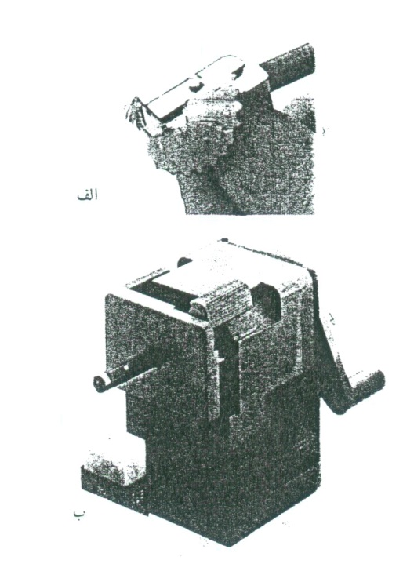
مدادتراش
مدادتراش ها ابزاري هستند كه در جهت تيز كردن نوك مدادها بكار مي روند و بر دو نوعند:
1ـ روميزي كه ممكن است دستي و يا برقي باشند.
2ـ دستي كه داراي بدنه هايي از جنس فلز و يا پلاستيكي مي باشند.
مقدار تيزي نوك مداد به ضخامت خطوط ترسيمي بستگي دارد، هر چه خطوط
ترسيمي مورد نياز نازكتر باشند نوك مداد تيزتر خواهد بور و يا برعكس.

Slide 20
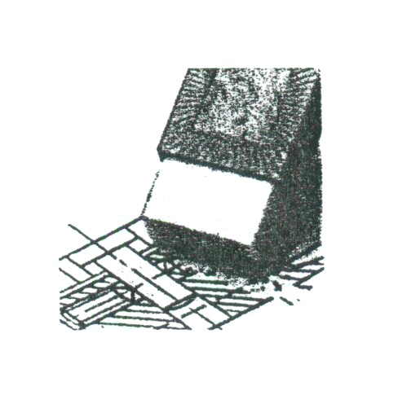
پاك كن
پاك كن ها در جهت پاك كردن خطوطي كه به اشتباه ترسيم شده اند و يا نياز به اصلاح و تغييـر دارنـد مورد استفاده قرار مي گيرند و در اشكال و انواع مختلف به چشم مي خورند. ضمناً برخي از انواع پاك كن ها قادر به پاك كردن خطوط رسم سده با راپپيد نيز مي باشند كه عموماً به رنگ زرد هستند.

Slide 21
قلم هاي رسم مركبي
قلم هايي هستند كه بجاي كربن بكار رفته در مداد، به وسيله مركب خطوط را بر روي صفحه كاغذ ترسيم مي نمايند.
برخي از اين مدادها رت به هنگام ترسيم خطوط و يا نگارش كلمات مرتباً بايستي در جوهر فرو برد و سپس به كار ببريم و برخي ديگر جوهر را در خود جاي داده و با مكانيسمي خاص از آن استفاده مي نمايد كه عموماً به آنها خودنويس گفته مي شود. البته نوع جديدتر آن كه در نقشه كشي كاربرد زيادي دارد راپيد و گراف است. از خصوصيات آن مي توان به موارد زير اشاره نمود:
1ـ داراي مخزن ذخيره جوهر بوده كه با تمام شدن آن قابليت پركردن مجدد را دارد.
2- داراي نوك در ضخامت هاي مختلف مي باشد از 1/0 الي 2/1 كه امكان تعويض در آن وجود دارد.

Slide 22
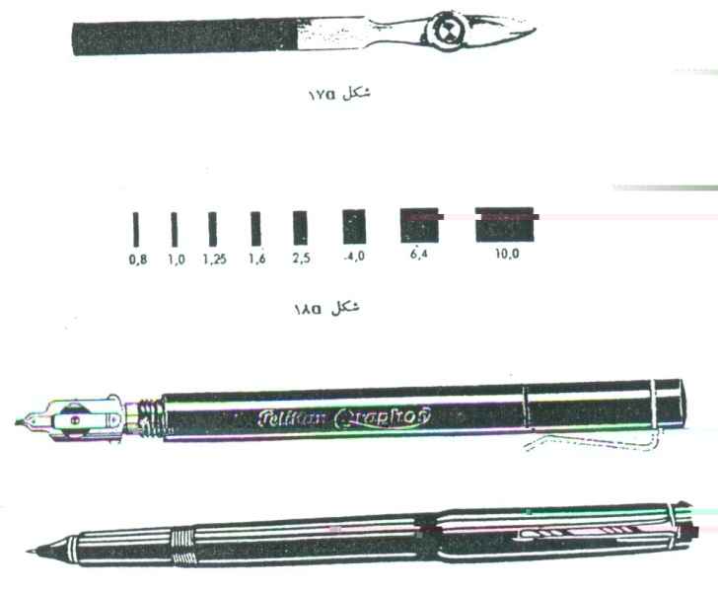
3ـ خطوط ترسيمي توسط آن داراي ضخامت يكنواخت مي باشد.
از موارديكه بايد به آن توجه كرد عبارت است از:
1ـ پس از هر بار مصرف بايد نوك آن را تميز و خشك كرد.
2ـ حركت دست در هنگام رسم بايد يكنواخت باشد.
3ـ نحوه قرار گرفتن روي كاغذ به صورت عمودي بوده تا جوهر يكنواخت پخش شود.
راپيد قابليت نصب بر روي پرگار براي كشيدن دايره را دارد در ضمن براي استفاده از
شابلون هاي مختلف مناسب مي باشد.

Slide 23
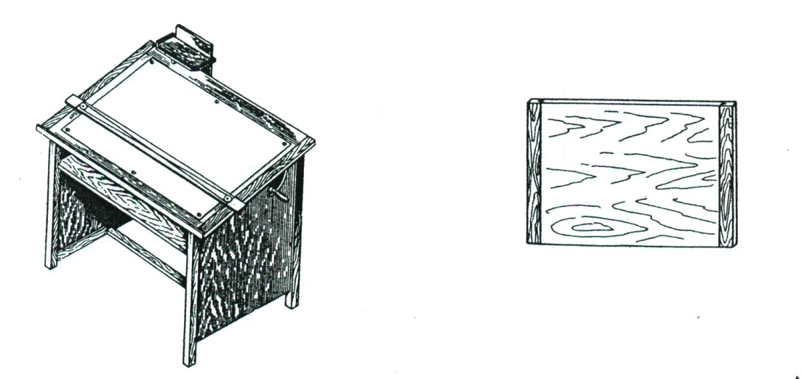
تخته رسم
از تخته رسم براي ترسيم خطوط بر روي كاغذ استفاده مي گردد. بدين ترتيب كه كاغـذ را بـه وسيلـه چسب بر روي تخته فيكس نموده، به وسيله ابزار مختلف از جمله خط كش مدرج و خط كش T ، گونيا و غيره به ترسيم طرح هاي مورد نظر مي پردازيم.
از خصوصيات آن مي توان گفت :
1ـ سطح روي آن كاملاً مسطح بوده.
2ـ گوشه هاي آن زواياي 90 درجه داشته باشند كه هنگام استفاده از خط كش T بتوان به آن استناد كرد.

Slide 24
خط كش مدرج
بـراي رسـم خطـوط صاف با انـدازه هاي مشخص از خط كش بهــره مي بريم. خط كش ها بر حسب جنس يا اندازه به دسته هاي مختلف تقسيم مي شوند:
1ـ انواع خط كش از نظر جنس:
الف- پلاستيكي
ب- فلزي
ج- چوبي
لازم به ذكر است خط كش هاي پلاستيكي به لحاظ انعطاف، شفافيت و نيز دقت بيشتر مورد استفاده قرار مي گيرند. ضمناً درج بندي روي خط كش ها بر حسب ميلي متر و سانتي متر و يا اينچ و گاهي نيز هر دو مي باشد.

Slide 25
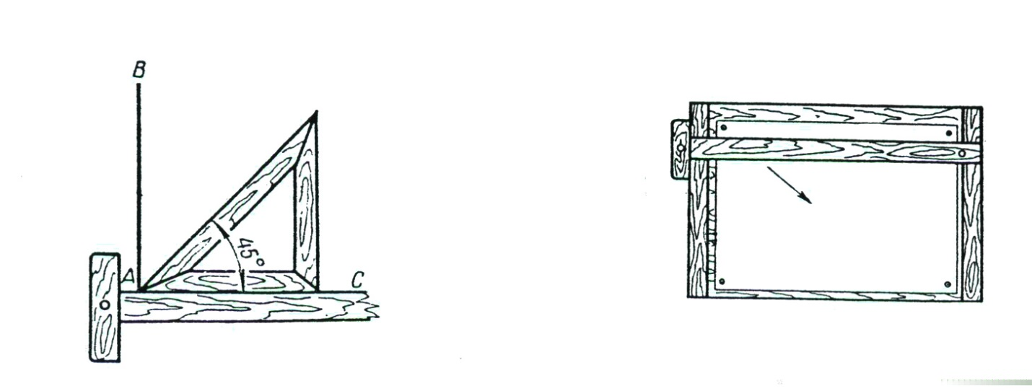
خط كش T
اين نوع خط كش كه به شكل T انگليسي بوده به جنس هاي پلاستيكي و يا چوبي به چشم مي خورند و عموماً جهت ترسيم خطوط با زاويه 90 درجه بكار مي روند. البته با قرار گرفتن گونيا بر روي لبه آن طراح قادر به ترسيم خطوط زاويه دار نيز مي باشد نجوه استفاده از آن نيز بدين ترتيب است كه تيغه كوچك بالاي آن را بر روي لبه تخته رسم گذاشته، خطوط مورد نظر را رسم مي نماييم همچنين با قرار دادن گونيا بر روي لبه آن قادر به ترسيم خطوط با زواياي ديگر نيز مي باشيم.

Slide 26
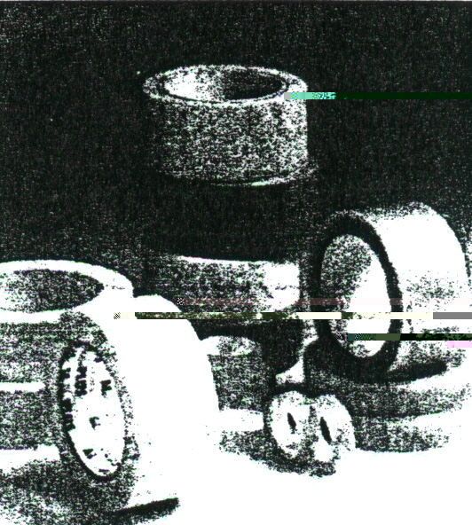
چسب
از چسب ها در جهت چسباندن و فيكس نمودن كاغذ بر روي ميز نقشه كشي و يا تختـه رسـم استفاده مي شـود كه ممكـن است از جنس پلاستيك و يا كاغـذ باشد. چسب هاي كاغـذي به دليل دوام بيشتر و سهولت در چسباندن و كندن در اولويت قرار مي گيرند.

Slide 27
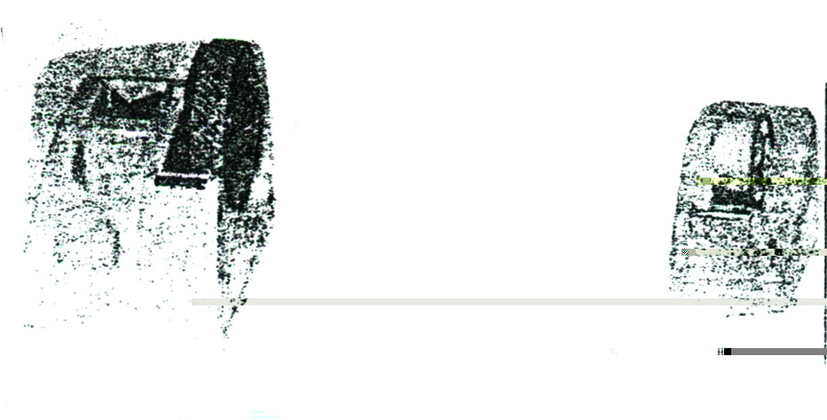
پايه چسب
براي استفتده تميزتر و برش راحت تر چسب ها از پايه چسب استفاده مي شود كه ممكن است بزرگ بوده و روي ميز قرار گيرد يا نصب شود و ممكن است كوچك، سبك و قابل حمل باشد.

Slide 28
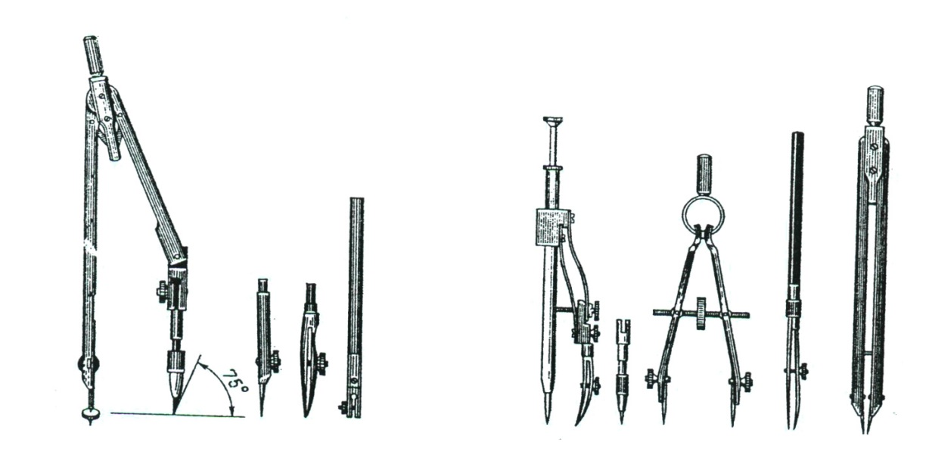
پرگار
از پـرگار در جهت ترسيـم قـوس هاي متقـارن و دايره در اقطار گوناگون استفاده مي شود و داراي دو پايه مي باشد كه انتهاي يكي از پايه ها به سوزني نوك تيز و انتهاي پايه ديگر به مداد يا مغزي منتهي مي گردد و با پيچي كه در بالا يا يين دو پايه قرار دارد اندازه دهنه و شعاع دايره مورد تقاضا تنظيم مي گردد. لازم به ذكر است كه بـرخي از پـرگارها بـه وسيله ابـزاري خاص يك عـدد راپيد گراف نصب مي شود كه در نتيجه آن مي توان قوس ها يا دواير مورد درخواست را با جوهر ترسيم نمود.

Slide 29
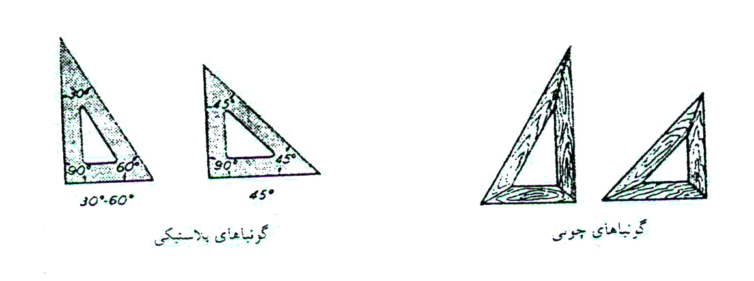
گونيا
جهت ترسيم خطوط با زواياي 30، 60، 45 و 90 درجه نسبت به خط افقي از گونيا استفاده مي شود كه در انواع چوبي، فلزي و يا پلاستيكي به چشم مي خورد. اندازه گونيا نيز مي تواند كوچك ( با ارتفاع تقريبي 10 سانتيمتر) متوسط و بزرگ باشد كه البته در كتاب استاندارد گرافيك حداقل ارتفاع آن را 10 سانتيمتر و حداكثر ارتفاع 45 سانتيمتر تعريف شده است.

Slide 30
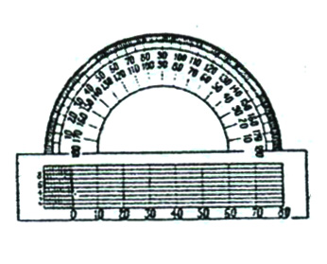
نقاله
از نقاله براي اندازه گيري يا ترسيم زواياي مختلف استفاده مي شود كه مي تواند به شكل دايره كامل با 360 درجه يا G 400 گردد و يا نيم دايره 180 درجه يا G 200 باشد. ضمناً تقاله در انواع فلزي و پلاستيكي به چشم مي خورد كه نوع پلاستيكي آن داراي دقت و كارائي بالاتري است. جهت تبديل گراد به درجه مي توان عدد گرادي را در 0/9 ضرب نمود، حاصل درجه همان گراد است.

Slide 31
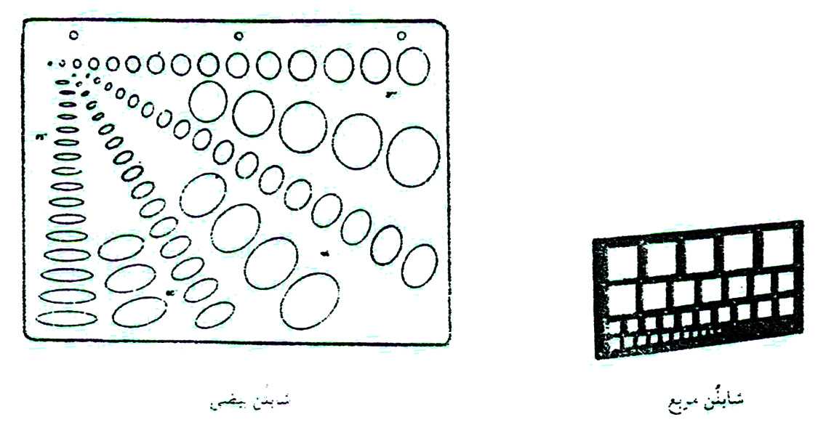
شابلن
شابلون ها ابزاري هستند كه براي رسم دقيق، سريع و راحت اشكال مختلف از جمله دايره،‌بيضي، مربع و ... استفاده مي شـونـد. علاوه بـر اشكال فوق برخي از اشكال قراردادي در نقشه ها از قبيل مبلمان، سرويس ها، وسايل برقي منصوب در ساختمان را نيز مي توان با شابلون و به سهولت طراحي نمود.
شابلون ها بر حسب مقياس و انواع در گروه هاي مختلف طبقه بندي مي شوند.
شابلون حروف و اعداد
شابلون مبلمان و معماري
شابلون اشكال هندسي
شابلون تاسيسات مكانيكي و الكتريكي
شابلون سازه

Slide 32
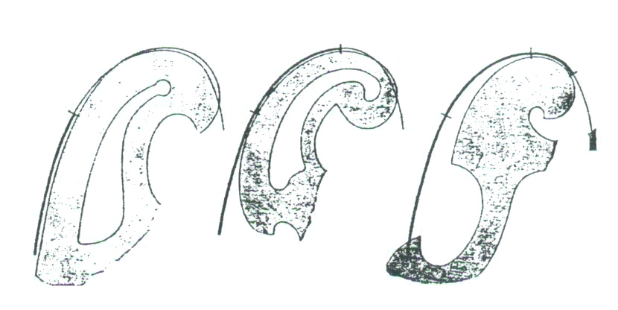
پيستوله
شابلوني است با شكلي تقريباً مارپيچ كه از آن در جهت ترسيم خطوطي كه داراي قوس هاي نامتقارن هستند استفاده مي شود.

Slide 33
چراغ مطالعه
براي تنظيم جهت تابش نور روي صفحه كاغذ از چراغ مطالعه استفاده مي كنيم كه اين چراغ ها باعث ديد بيشتر و كاهش مشكلات بينايي مي گردد. اين چراغ ها ممكن است روي ميز قرار گيرد و يا بر روي آن نصب گردد. جهت نصب چراغ بر روي ميز نيز به راست دست يا چپ دست بودن نقشه كش بستگي دارد.

Slide 34
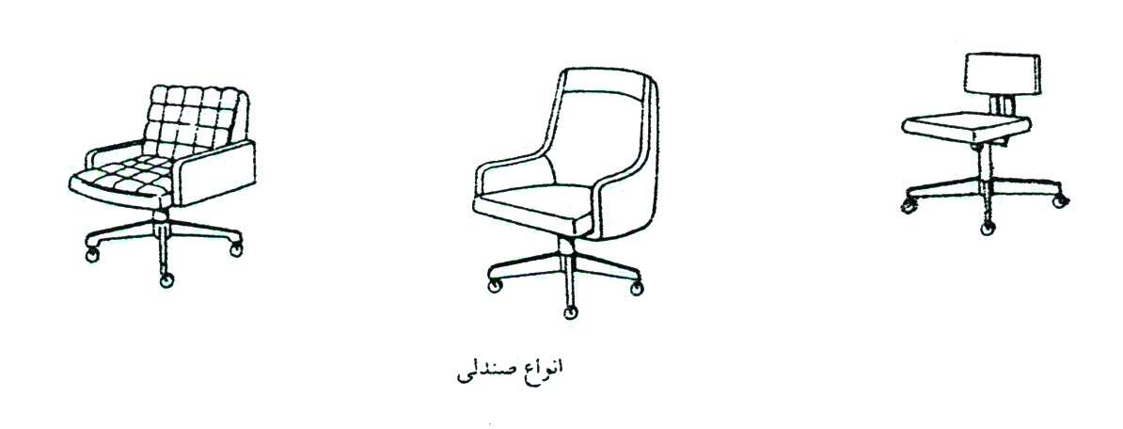
صندلي
جهت استفاده از ميز نقشه كشي و نشستن بالاتر از كف اتاق صندلي بهترين و تنهاترين وسيله ممكن است. صندلي ها بسته به نوع نياز در انواع مختلف با پشتي، بدون پشتي، با دسته، بدون دسته، ثابت، چرخدار و ... طبقه بندي مي شود.

Slide 35
اشل
براي مشخص نمودن اندازه ها و تبديل اين مقياس ها به اندازههاي واقعي ساختمان از ابزاري به نام اشل استفاده مي شود. اشلها عموماً داراي سه ضلع بوده كه بر روي هر لبه آن مقياس خاص درج شده است. اين مقياس ها عبارتند از 1.20 ،1.25، 1.50، 1.75، 1.100، 1.200 كه در صورت نياز با ضرب يا تقسيم نمودن مقياس هاي فوق الذكر به عدد 10 مي توان مقياس هاي بزرگتر يا كوچكتر را به دست آورد.

Slide 36
بخش 2
ترسيمات هندسی

Slide 37
بعضي از ترسيمات هندسي كه به وسيله ابزار نقشه كشي امكان پذير مي باشد و در رسم فني موارد استعمال فراوان دارد در زير آمده است :
1ـ تقسيم پاره خط به چند قسمت مساوي
پاره خط AB مفروض است براي تقسيم اين پاره خط به تعداد مساوي ابتدا خطي از نقطه A به دلخواه رسم مي كنيم و آن را به تعدادي مساوي توسط خط كش يا پرگار جدا مي كنيم و از آخرين تقسيم به انتهاي پاره خط AB وصل نموده و ديگر نقاط تقسيم را موازي با خط فوق كشيده تا پاره خط AB به تعداد مورد نظر تقسيم گردد طبق قوانين و اصول هندسه اين تقسيمات با يكديگر مساوي هستند.

Slide 38
2ـ نصف كردن يك زاويه
زاويه AÔB مفروض است براي تقسيم اين زاويه به دو قسمت مساوي ابتدا به مركز O و به شعاع دلخواه كماني زده تا زاويه فوق را در نقاط 2 و 1 قطع كند. از اين دو نقطه دو كمان مساوي به طوري مي زنيم كه همديگر را قطع كند از محل تقاطع اين دو كمان به O وصل نموده بدين ترتيب زاويه AÔB به دو قسمت مساوي تقسيم مي گردد.

Slide 39
3 ـ تقسيم زاويه به قطعات مساوي در حالت كلي
زاويه AÔB مفروض است براي تقسيم اين زاويه به قطعات مساوي ابتدا كماني دلخواه به مركز O رسم نموده تا خط عمود بر يكي از اضلاع را در دو نقطه D و C و زاويه را در نقاط 2و1 قطع نمايد به مركز C و شعاع CD كماني مي زنيم تا امتداد ضلع OA از زاويه را در نقطه m قطع نمايد از نقطه m به نقطه 1 وصل نموده تا پاره خط OD را در نقطه n قطع كند حال پاره خط on را به تعداد مورد نظر مطابق نحوه تقسيم پاره خط به تعداد مورد نياز تقسيم مي كنيم.
به همين جهت پاره خطي دلخواه كه از نقطه O مي گذرد را رسم نموده و آن را به تعداد مساوي تقسيم مي كنيم از آخرين تقسيم به نقطه n وصل نموده و مابقي نقاط را موازي با خط فوق كشيده تا پاره خط on به تعداد مورد نياز تقسيم شود از نقطه m به اين نقاط تقسيم وصل نموده و امتداد مي دهيم تا كمان بين نقطه 1 و 2 را قطع كند اگر از مركز زاويه (O) به اين نقاط وصل كنيم زاويه AÔB به تعداد مورد نياز تقسيم مي گردد.

Slide 40
4ـ دو برابر كردن يك زاويه
براي دو برابر كردن يك زاويه به صورت عكس تقسيم زاويه عمل مي كنيم بدين صورت كه ابتدا به مركز O كماني مي زنيم تا زاويه AÔB را در نقاط b و a قطع كند و آن را امتداد مي دهيم سپس به مركز نقطه b و شعاع ab كماني مي زنيم تا كمان قبلي را در نقطه C قطع كند از مركز زاويه AÔB به اين نقطه وصل نموده و امتداد مي دهيم بدين ترتيب زاويه فوق دو برابر مي شود.

Slide 41
5ـ انتقال يك زاويه
براي انتقال زاويه AÔB به خط O′A′ ابتدا كماني به مركز O به شعاع دلخواه مي زنيم تا زاويه AÔB را در نقاط n و m قطع كند سپس به مركز m و mn كماني مي زنيم حال همين كار را نسبت به خط O′A′ انجام مي دهيم ابتدا به مركز O′ و شعاع om كماني مي زنيم تا خط O′A′ را در نقطه m′ قطع كند به مركز m′ و شعاع mn كماني مي زنيم تا كمان قبلي را در نقطه n′ قطع كند از نقطه O′ به نقطه n′ وصل نموده و امتداد مي دهيم بدين ترتيب زاويه AÔB به محل جديد انتقال پيدا مي كند.
A′Ô′B′= AÔB

Slide 42
6ـ رسم زواياي مشخص
بعضي از زواياي مشخص كه در هندسه كاربرد زيادي داشته به شرح زير مي باشد:
°180 و °165 و °150 و °135 و °120 و °155 و °90 و °75 و °60 و °45 و °30 و °15 اين زوايا
را مطابق با اشكال زير توسط دو گونيا رسم مي كنيم:

Slide 43
7ـ تقسيم دايره به دو قسمت مساوي
براي تقسيم دايره به دو قسمت مساوي كافي است بدانيم هر خطي كه از مركز دايره بگذرد اين دايره را به دو قسمت مساوي تقسيم مي كند.

Slide 44
8ـ تقسيم دايره به سه قسمت
الف- با استفاده از پرگار
براي تقسيم دايره به سه قسمت با دانستن اينكه دايره يك زاويه °360 است با تقسيم زاويه °360 به سه قسمت توسط پرگار مطابق با آنچه گفته شد مي توان دايره را به سه قسمت مساوي تقسيم كرد بنابراين به مركز اولين نقطه تقسيم و شعاع دايره اصلي دايره را به شش قسمت تقسيم و با وصل كردن يك در ميان دايره به سه قسمت تقسيم مي شود.
ب- با استفاده از گونيا
در تقسيم دايره به سه قسمت توسط گونيا مطابق با شكل با قراردادن يك گونيا و تغيير مكان آن دايره را تقسيم كرد.

Slide 45
9ـ تقسيم دايره به چهار قسمت مساوي
براي تقسيم دايره مفروض به چهار قسمت كافي است دو قطر عمود بر هم دايره را رسم نماييم كه در اين صورت دايره به چهار قسمت مساوي تقسيم مي شود.

Slide 46
10ـ تقسيم دايره به پنج قسمت مساوي
براي تقسيم دايره به پنج قسمت مساوي مراحل زير را طي مي كنيم:
ابتدا نقطه n را در وسط خط om انتخاب مي كنيم و به مركز b و شعاع 1b ( 1 اولين نقطه تقسيم) كماني مي زنيم تا امتداد خط om را در نقطه n قطع كند به مركز 1 و شعاع 1n كماني مي زنيم تا دايره را در نقطه 2 قطع كند طول كمان (2و1) طول تقسيم دايره است.

Slide 47
11ـ تقسيم دايره به شش قسمت مساوي
در تقسيم دايره به شش قسمت مساوي طول هر تقسيم برابر شعاع دايره بوده بنابراين مي توان توسط پركار دايره را به شش قسمت مساوي تقسيم كرد.

Slide 48
از طريق گونيا نيز مطابق با شكل زير مي توان دايره را به شش قسمت مساوي تقسيم كرد.

Slide 49
12ـ تقسيم دايره به هفت قسمت مساوي
مطابق شكل براي تقسيم دايره عمود منصف OA را رسم نموده طول اين عمود منصف (BC) برابر طول وتر قوسي كه دايره را به هفت قسمت مساوي تقسيم مي كند.

Slide 50
13ـ تقسيم دايره به هشت قسمت مساوي
مطابق شكل براي تقسيم دايره به هشت قسمت مساوي از گونياي °45 استفاده مي نماييم.

Slide 51
14ـ تقسيم دايره در حالت كلي
در حالت كلي چون دايره را مي توان به يك زاويه به اندازه °360 فرض نمود در تقسيم دايره به n قسمت كافي است از روش تقسيم زاويه به n قسمت استفاده نمود.

Slide 52
15ـ رسم عمود منصف يك پاره خط
پاره خط AB مفروض است براي رسم عمودمنصف به مركزهاي B و A و شعاع مساوي به صورتيكه همديگر را قطع كنند كماني را رسم مي كنيم اين دو كمان همديگر را در دو نقطه N و M همديگر را قطع مي كند با وصل كردن دو نقطه N و M عمود منصف پاره خط AB رسم مي شود.

Slide 53
16ـ رسم عمود بر يك خط از يك نقطه ثابت
رسم عمود بر يك خط از يك نقطه ثابت دو حالت دارد:
الف ـ اين نقطه بر روي پاره خط AB قرار دارد.
ب ـ اين نقطه خارج از پاره خط AB قرار دارد.
در حالت الف ابتدا از نقطه M بر روي پاره خط AB به شعاع دلخواه كماني را رسم مي كنيم تا خط AB را در دو نقطه D و C قطع كند به مركز اين دو نقطه و شعاع مساوي دو كمان مي زنيم تا همديگر را در دو نقطه N و P قطع نمايند با وصل كردن اين دو نقطه به يكديگر عمود مورد نظر رسم مي گردد.

Slide 54
درحالت دوم نيز همانند حالت اول عمل نموده وعمود مورد نظر را رسم مي كنيم.

Slide 55
17ـ رسم پنج ضلعي به طول L) )
بر پاره خط MY نقاط B و A را برابر طول L مشخص نموده و به مراكز A و B به شعاع AB دو قوس مي زنيم تا MY را در نقاط K و P قطع نمايد از نقطه A عمودي بر خط AB رسم مي كنيم تا قوس PB را در R قطع كند از نقطه M وسطAB و شعاع MR قوسي مي زنيم تا MY را در نقاط T و S قطع كند. به مركز A و شعاع AT قوسي مي زنيم تا قوس AK را در نقطه C قطع كند و همينطور به مركز B و شعاع BS قوسي مي زنيم تا قوس BP را در نقطه E قطع كند همچنين دو قوس BS و AK همديگر را در نقطه D قطع مي كند. نقاط A,B,C,D,E نقاط رأس پنج ضلعي مفروض است كه با وصل كردن آنها به يكديگر پنج ضلعي رسم مي گردد.

Slide 56
18ـ رسم مماس از نقطه اي ثابت بر دايره اي مفروض
در دو حالت اتفاق مي افتد:
الف- نقطه بر روي دايره قرار دارد كه در اين صورت از آن نقطه عمودي بر خط OA رسم مي كنيم اين خط خط مماس بر دايره است.

Slide 57
ب ـ نقطه در خارج از دايره قرار دارد.

Slide 58
19ـ مماس كردن قوسي از دايره به شعاع R بر دو خط مفروض
مطابق با شكل دو خط موازي با دو خط مفروض و به فاصله R شعاع دايره مفروض رسم نموده محل برخورد اين دو خط مركز دايره فوق مي باشد.

Slide 59
20ـ مماس كردن دايره اي به شعاع R بر دايره O و نقطه مفروض m واقع بر محيط دايره:
مطابق شكل بسته به نوع مماس نقطه m′ را در امتداد om به اندازه شعاع R رسم نموده آنگاه دايره مفروض را رسم مي نماييم.

Slide 60
21ـ مماس بر خط و دايره مفروض توسط دايره اي با شعاع R
مطابق شكل و بسته به نوع مماس مي توان با جمع كردن و يا كم كردن در شعاع دايره و پيدا كردن محل تقاطع دايره جديد با خط موازي خط مفروض به اندازه R مي توان مرمز دايره مماس را پيدا نمود و با شعاع R اين دايره را رسم كرد.

Slide 61
22ـ مماس بر دو دايره مفروض توسط دايره اي به شعاع R
مطابق با شكل مي توان براي رسم مماس هاي داخلي يا خارجي دو دايره مفروض دايره اي به شعاع R رسم نمود.

Slide 62
تمرين زير را ربه راهنمای رسم در کاغذ 70*50 بوسيله راپيد 2/0 و 5/0
ترسيم نمائيد.

Slide 63
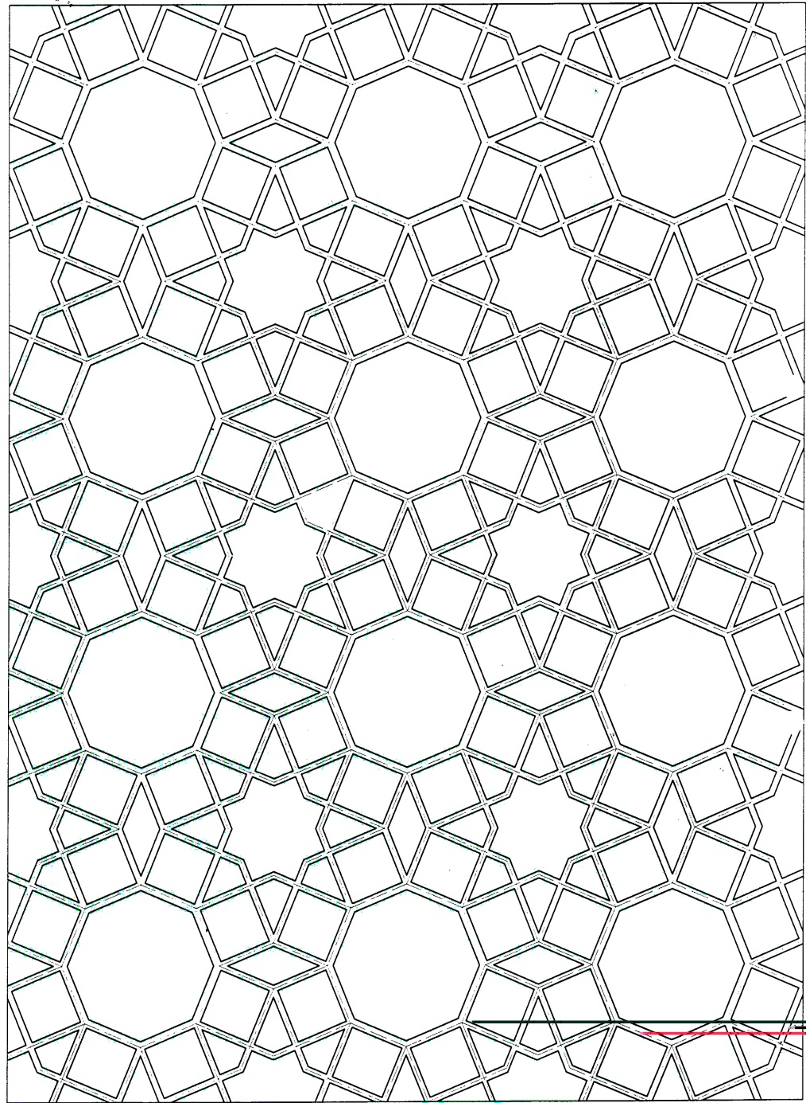

Slide 64
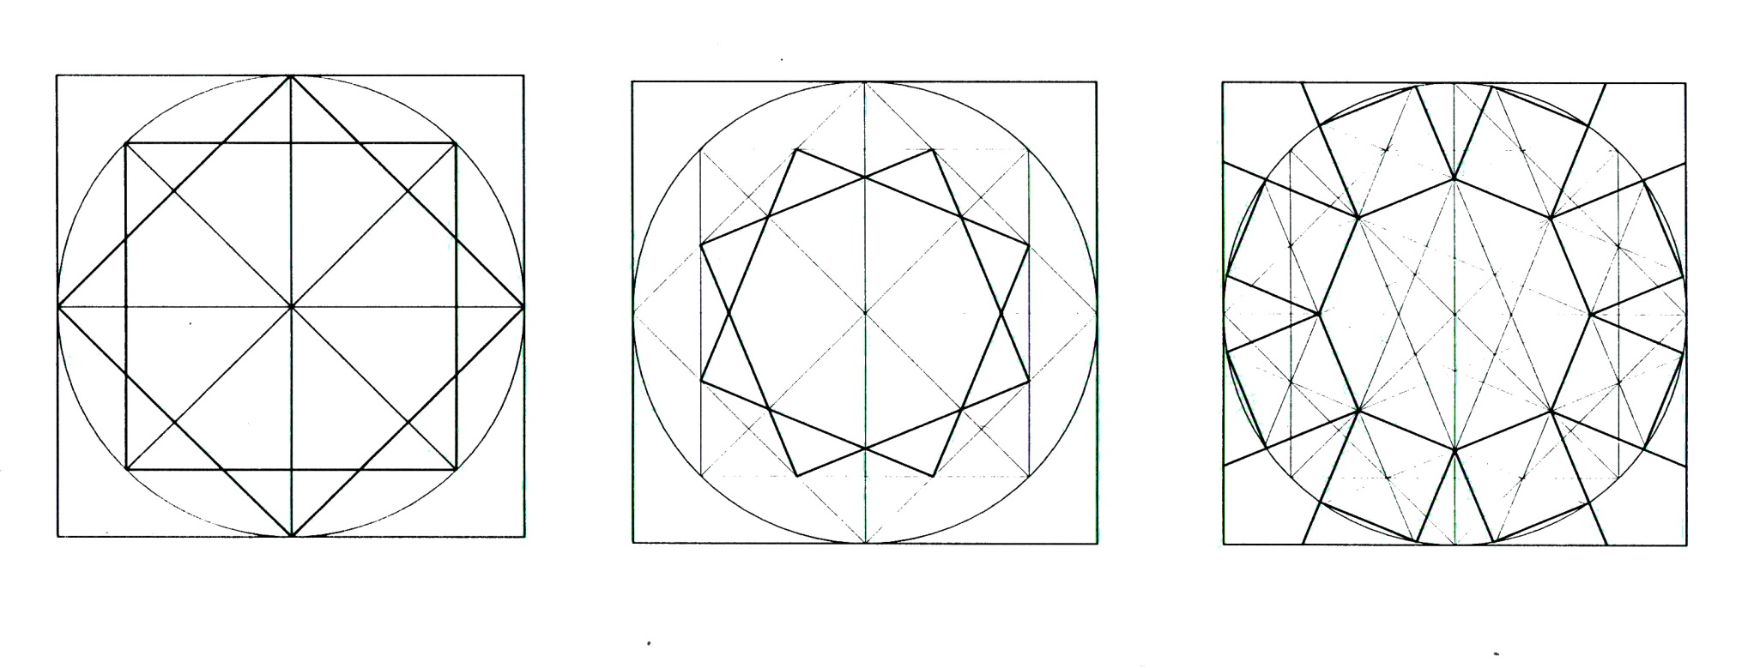

Slide 65
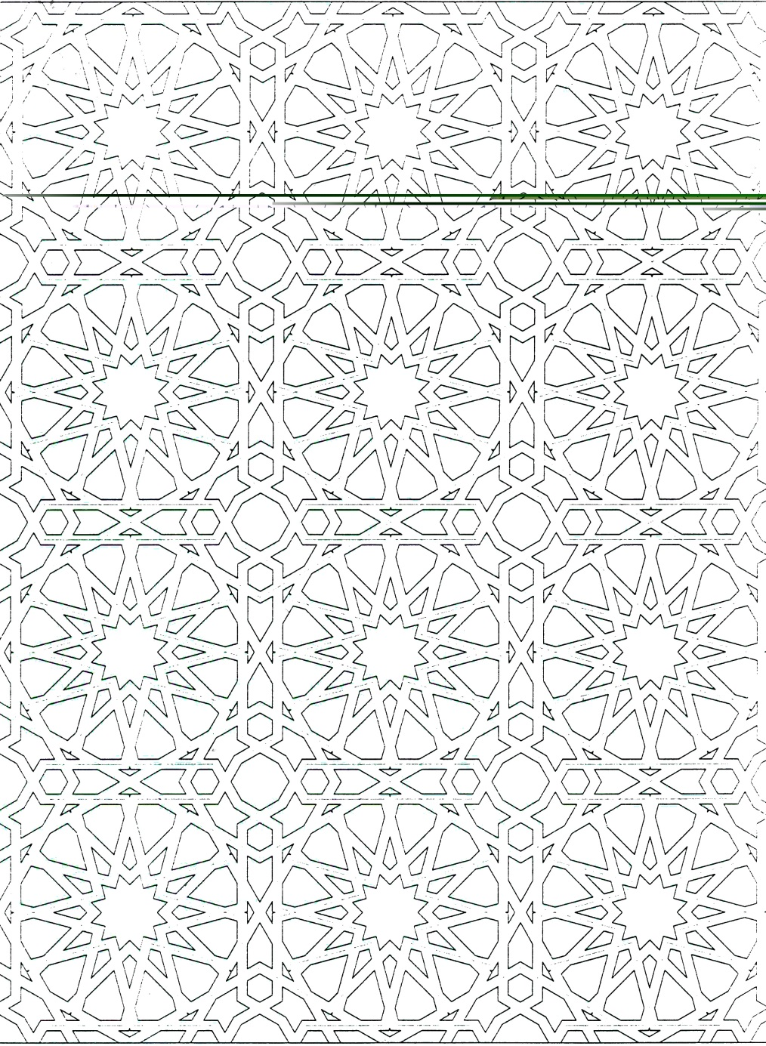

Slide 66
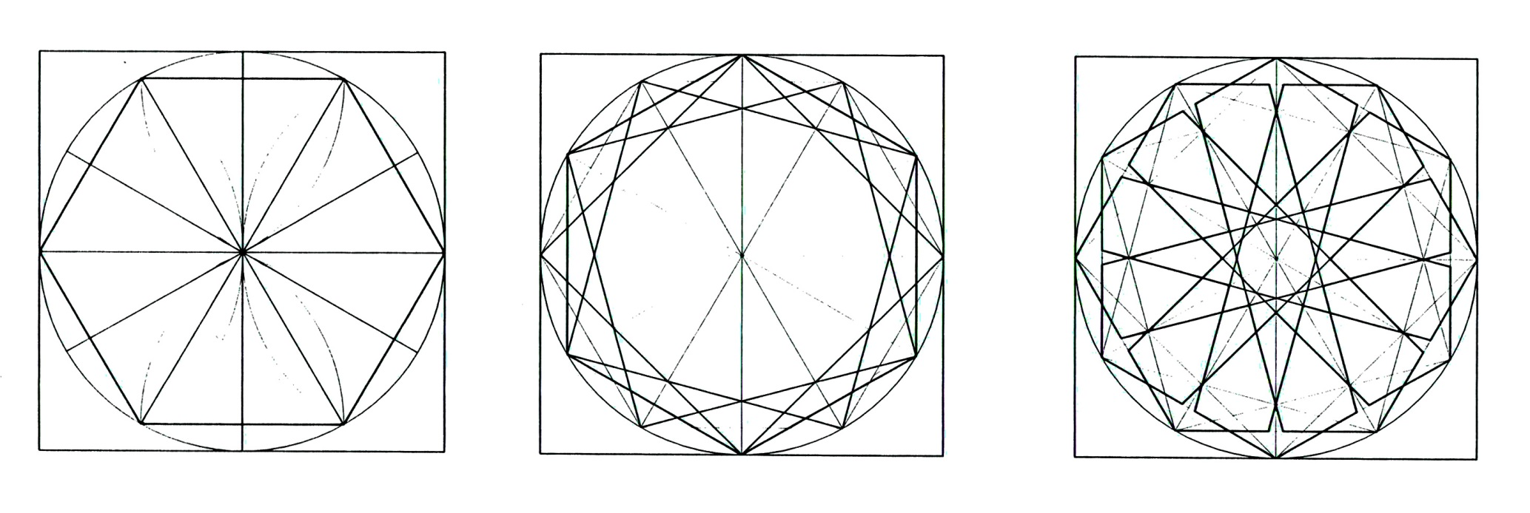

Slide 67
بخش 3
رسم تصاوير احجام

Slide 68
اشكال از طريق تصويري كه در صفحه ها ايجاد مي كند معرفي مي نمايند براي رسم تصوير هر جسم از نقاط آن بر صفحه تصوير عمود رسم مي كنيم.
اگر نقطه A بين ناظر و صفحه P قرار گيرد و شعاعي از آن نقطه بگذرد و بر صفحه P عمود باشد محل برخورد اين شعاع بر صفحه P نقطه a مي باشد كه اين نقطه تصوير نقطه A بر صفحه تصوير P است.

Slide 69
اگر تصوير خط AB بر روي صفحه تصوير P را بخواهيم كافي است تصوير نقطه B و A را بر صفحه تصوير پيدا كنيم بدين ترتيب كه از نقاط B و A بر صفحه P عمود رسم مي كنيم و پاي عمودها را bوa مي ناميم با وصل كردن اين دو نقطه تصوير خط AB بر صفحه تصوير P خط ab مي باشد.

Slide 70
اگر اين خط موازي صفحه باشد در اين صورت تصوير خط اندازه واقعي آن را نشان مي دهد.

Slide 71
در صورتيكه خط عمود بر صفحه باشد در اين صورت تصوير آن يك نقطه است.

Slide 72
تصوير صفحه ABCD بر صفحه تصوير P
براي پيدا كردن اين تصوير كافي است تصوير كنج هاي آن را بر صفحه تصوير p مشخص نموده و از وصل كردن آنها به يكديگر تصوير صفحه ABCD بر روي صفحه تصوير p مشخص مي گردد.

Slide 73
اگر صفحه اي عمود بر صفحه تصوير p باشد تصوير آن به صورت يك خط مي باشد.

Slide 74
اگر صفحه اي موازي با صفحه تصوير p باشد تصوير آن به اندازه واقعي مي باشد و اگر صفحه اي با صفحه تصوير p موازي با عمود نباشد در اين صورت اندازه آن از اندازه واقعي كوچكتر است.

Slide 75
تصوير يك جسم بر روي صفحه تصوير
با تصوير كردن نقاط كنج جسم مورد نظر و يا خطوط يال و يا سطوح تشكيل دهنده جسم بر روي صفحه تصوير p مي توان تصوير آن جسم را بر روي صفحه فوق به دست آورد در اين صورت خطوط مخفي به صورت خط چين رسم مي گردد.

Slide 76
همانگونه كه توضيح داده شد در بعضي اوقات تصوير سطوح و خطوط از اندازه واقعي كوچكتر و يا به صورت يك خط مستقيم بوده كه در اين صورت براي مشخص شدن وضعيت جسم آن را داخل يك مكعب قرار داده و هر يك از سطوح مربع را يك صفحه تصوير فرض مي نماييم و تصاوير جسم را بر روي هر يك از اين صفحات تصوير به دست مي آوريم.

Slide 77
حال با باز كردن و گسترش اين مكعب تصوير جسم مورد نظر بر روي صفحات به شكل زير در می آيد.

Slide 78
با كمي دقت در اين تصاوير در مي يابيم كه اين تصاوير دو به دو با يكديگر برابر و فقط در خطوط مرئي و مخفي با يكديگر تفاوت دارند بنابراين با داشتن سه تصوير از شش تصوير فوق مي توان جسم مورد نظر را تصوير نمود.

Slide 79
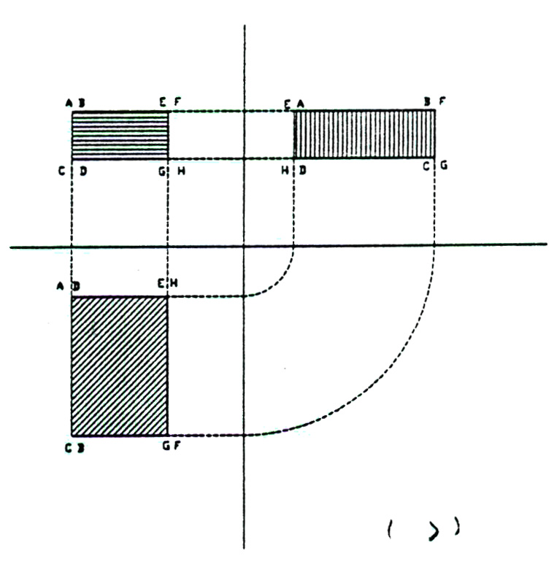
در نتيجه ما فقط از سه صفحه عمود بر هم مي توانيم استفاده كنيم اين سه صفحه تشكيل يك كنج قائمه را ميدهند تصاوير رسم شده بر روي هر يك از اين صفحات به

Slide 80
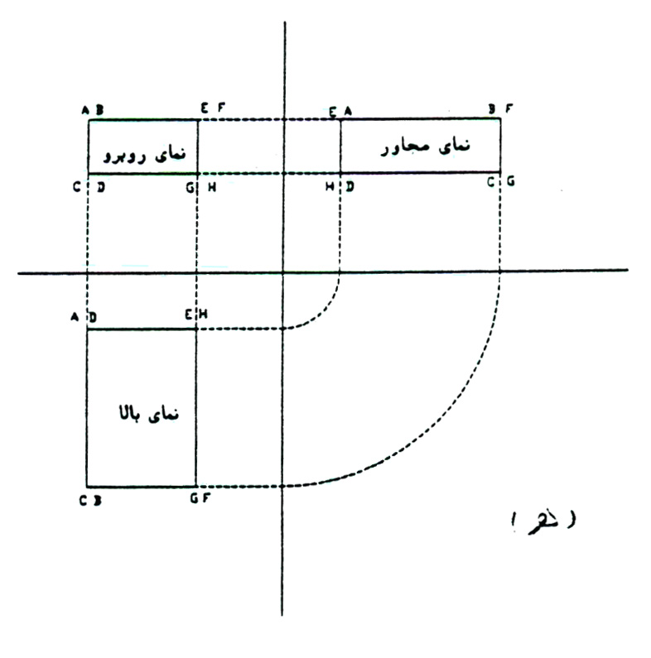
نام هاي نماي روبرو، نماي جانبي و نماي بالاي جسم مورد نظر مي نامند كه با باز كردن اين سه صفحه و گسترش آن بر روي صفحه كاغذ محل تصاوير نامبرده شده مشخص مي گردد.

Slide 81
اگر به رابطه ي متقابل تصاوير سه خانه ي متقابل A دقت كنيد مي توان پي برد كه محل هر نقطه از جسم را با داشتن دو تصوير از آن نقطه و خطوط رابطه تعيين و كنترل مي شود.

Slide 82
تمرين:
تصاوير اشكال زير را با توجه به جهت ديد مشخص شده رسم نماييد.

Slide 83
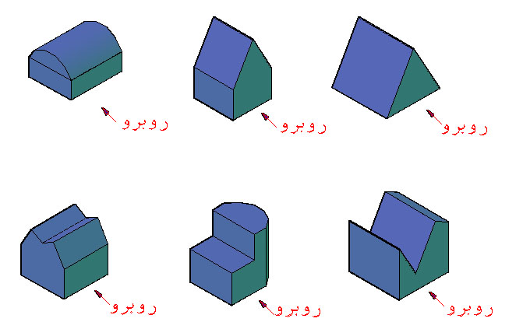

Slide 84
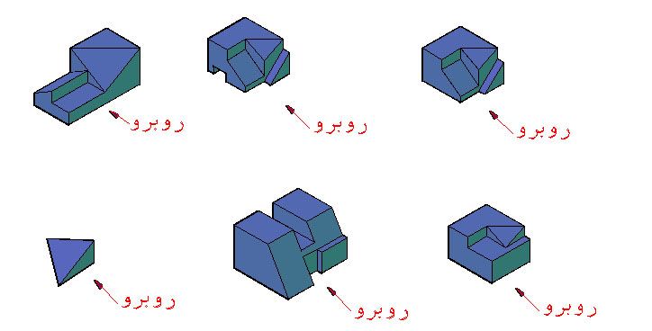

Slide 85
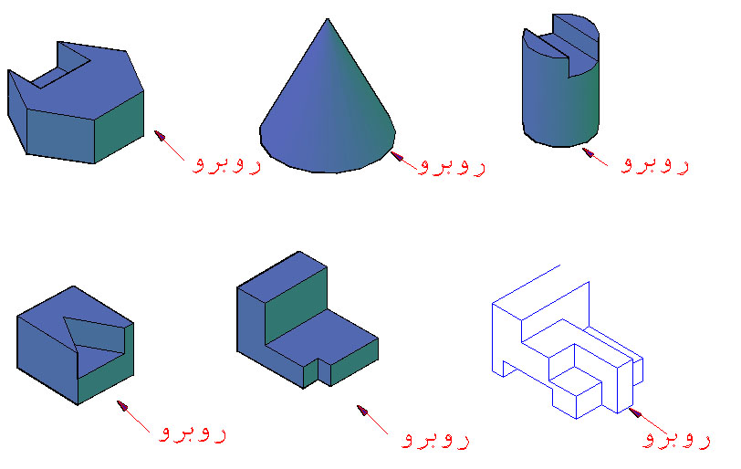

Slide 86
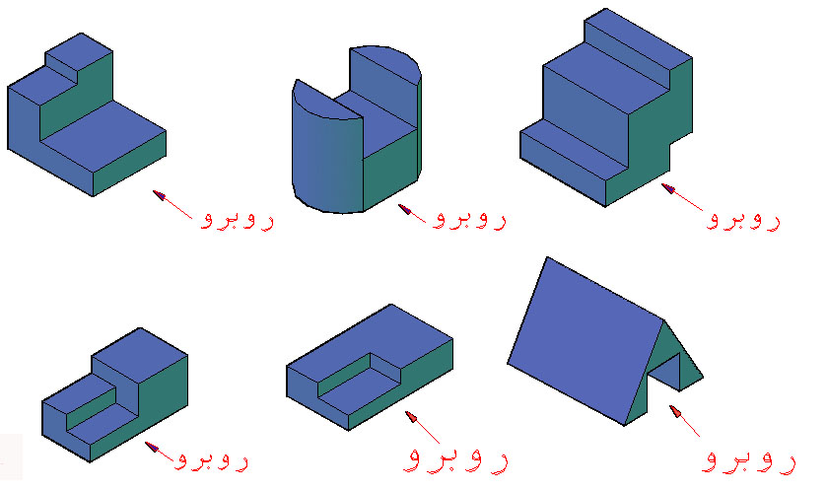

Slide 87
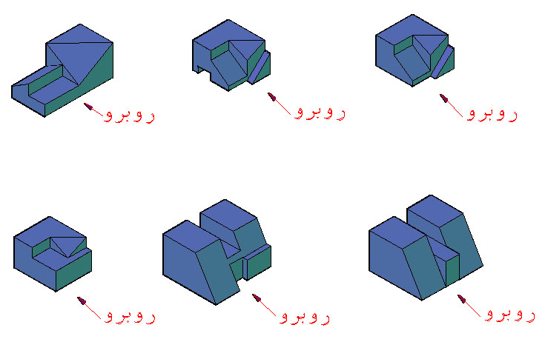

Slide 88
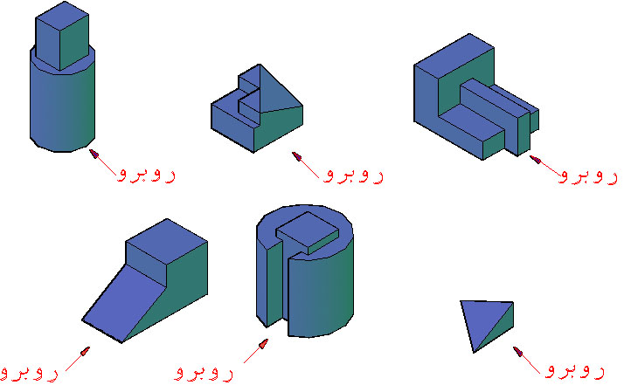

Slide 89
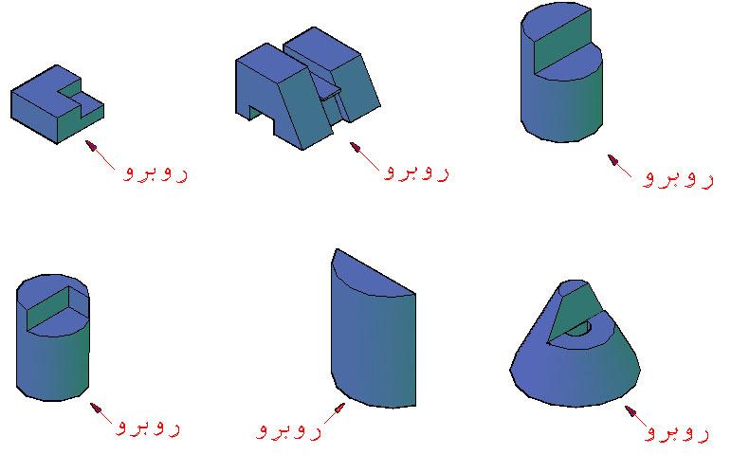

Slide 90
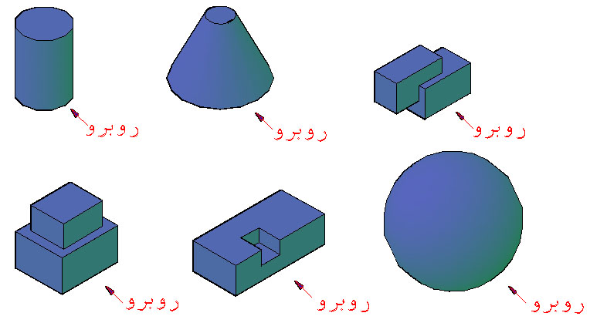

Slide 91
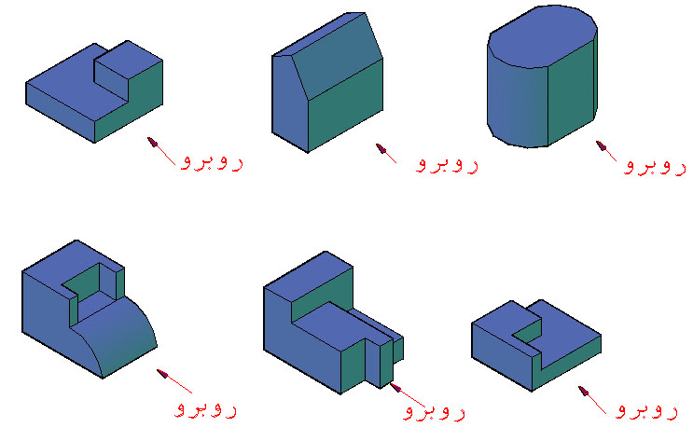

Slide 92
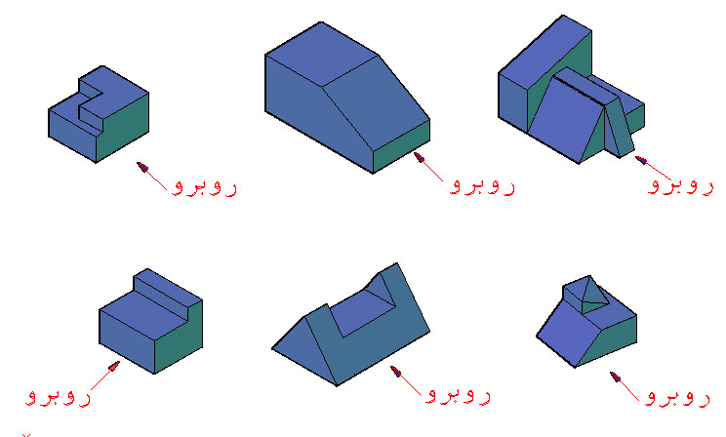

Slide 93
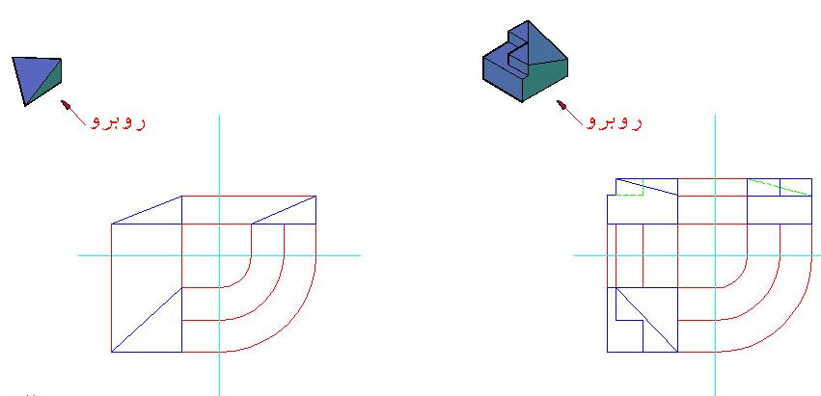

Slide 94
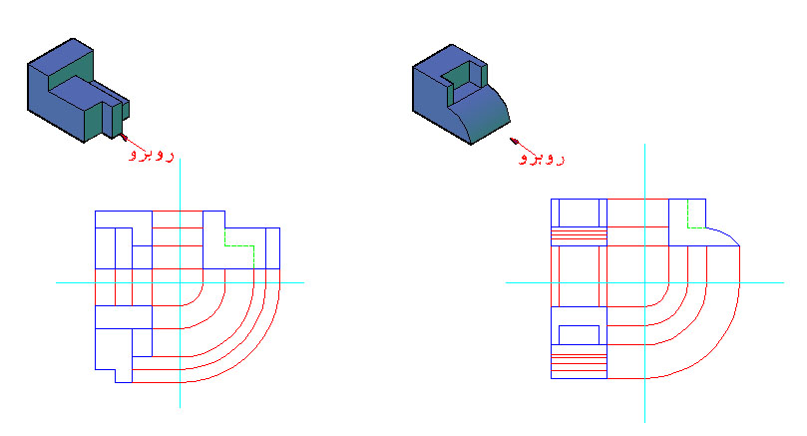

Slide 95
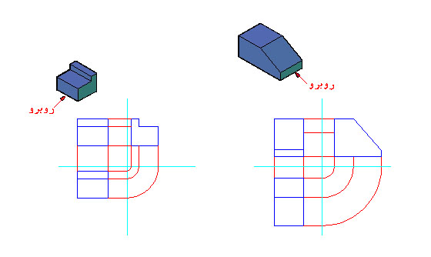

Slide 96
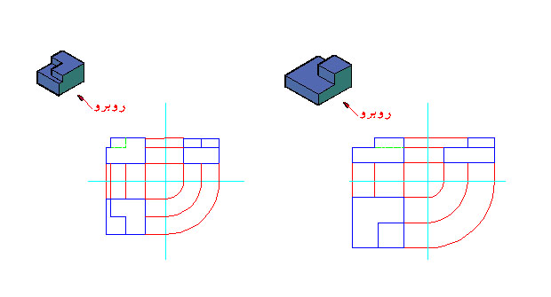

Slide 97
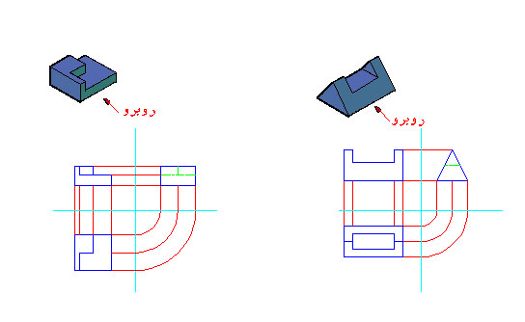

Slide 98
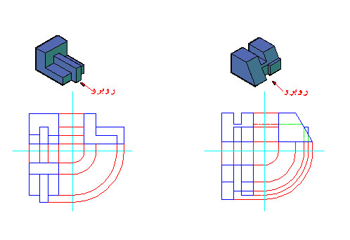

Slide 99
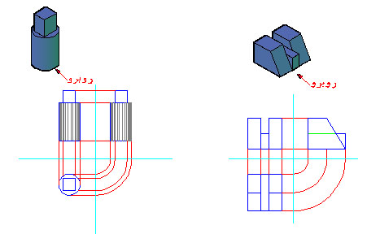

Slide 100
تمرين:
نمای مجهول را با توجه به نماهای دیگر کامل کنيد.

Slide 101
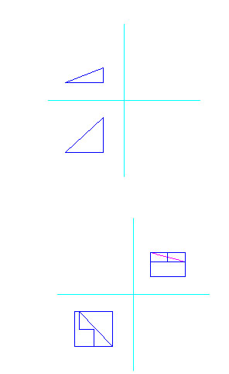
نمای مجهول را با توجه به نماهای دیگر کامل کنيد.

Slide 102
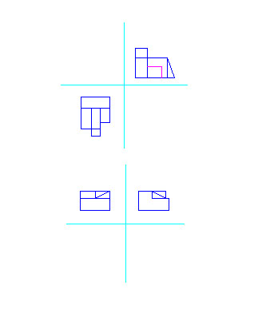
نمای مجهول را با توجه به نماهای دیگر کامل کنيد.

Slide 103
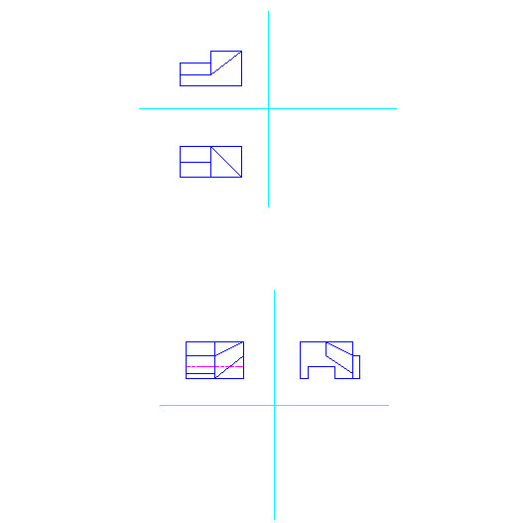
نمای مجهول را با توجه به نماهای دیگر کامل کنيد.

Slide 104
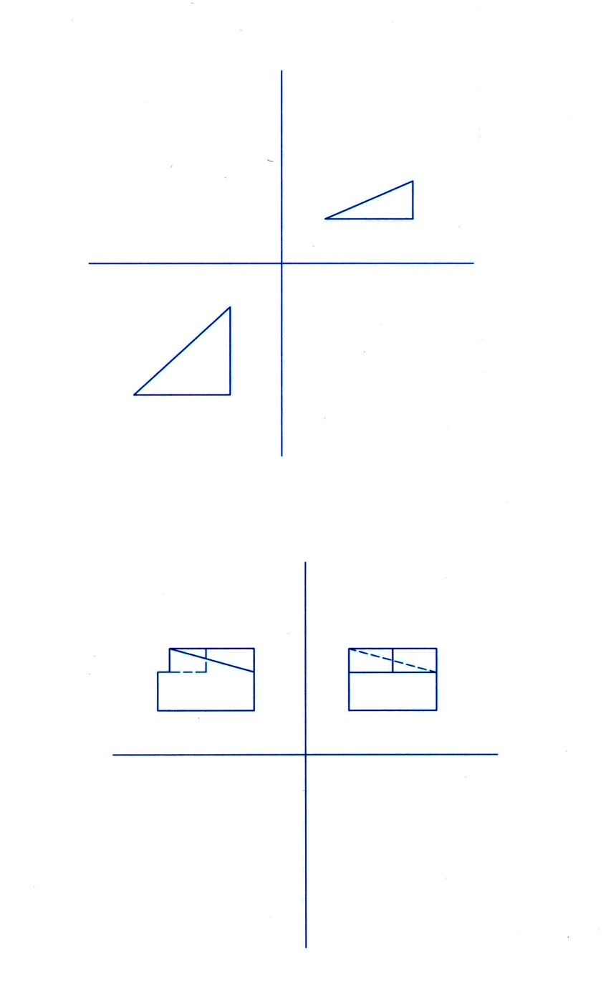
نمای مجهول را با توجه به نماهای دیگر کامل کنيد.

Slide 105
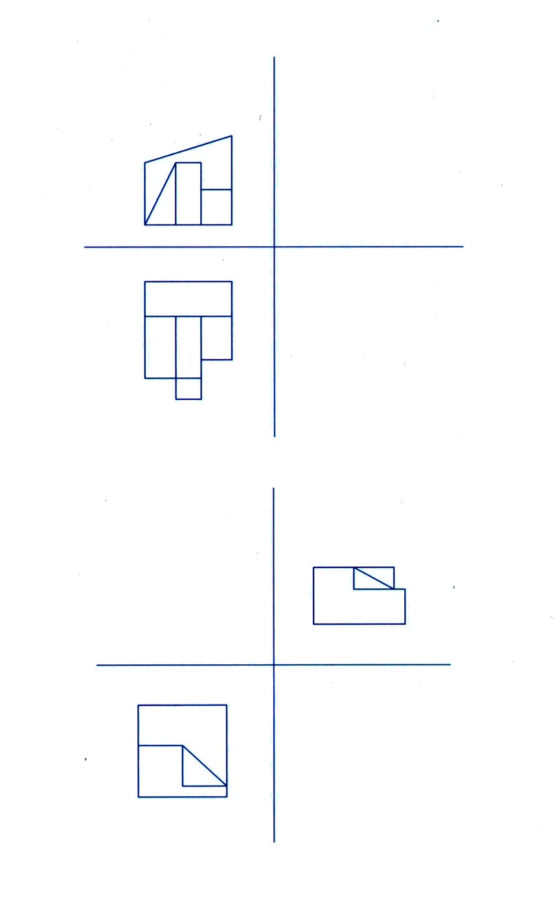
نمای مجهول را با توجه به نماهای دیگر کامل کنيد.

Slide 106
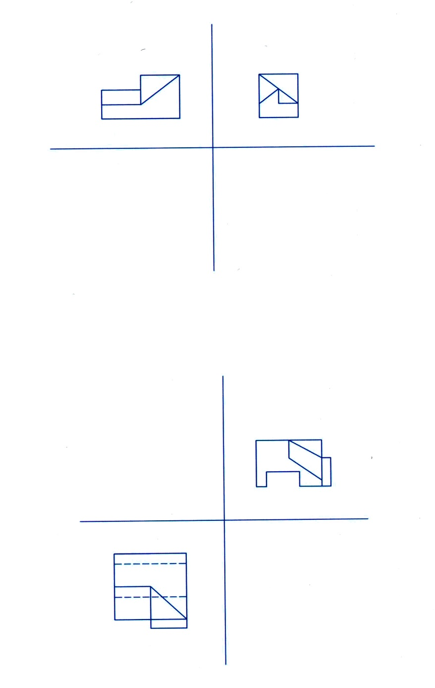
نمای مجهول را با توجه به نماهای دیگر کامل کنيد.

Slide 107
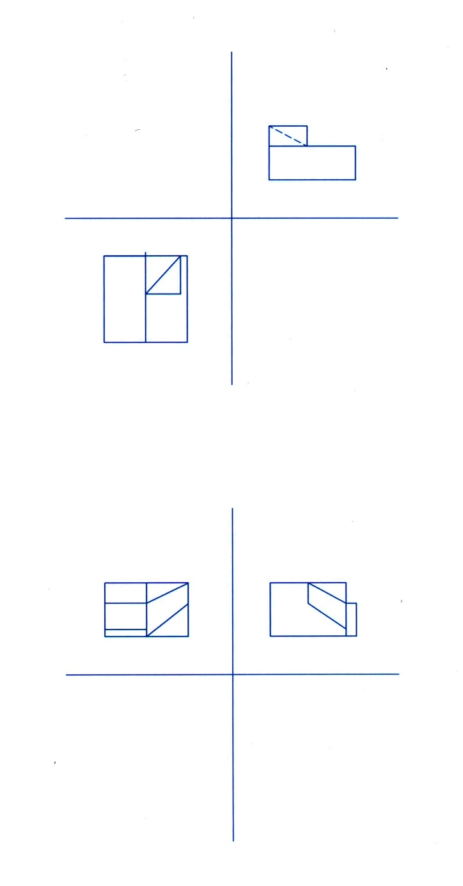
نمای مجهول را با توجه به نماهای دیگر کامل کنيد.

Slide 108
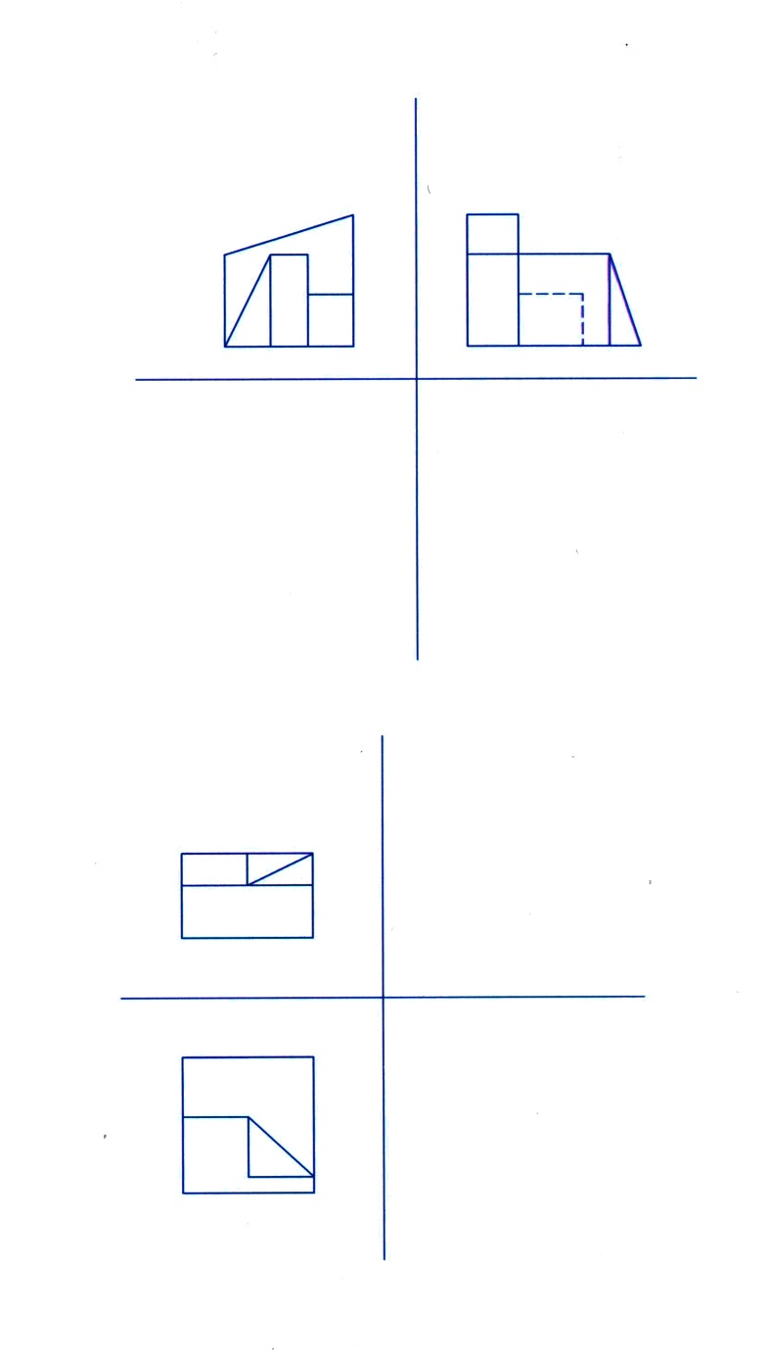
نمای مجهول را با توجه به نماهای دیگر کامل کنيد.

Slide 109
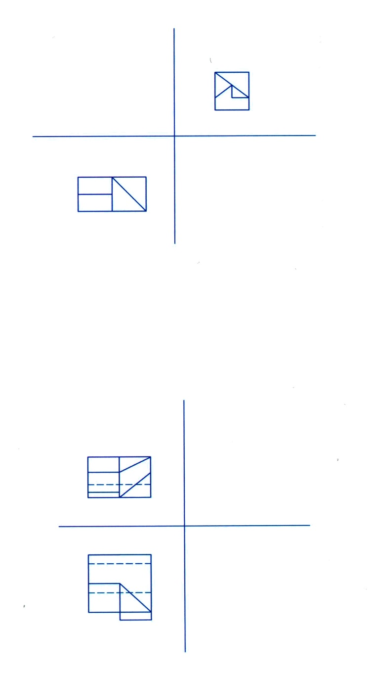
نمای مجهول را با توجه به نماهای دیگر کامل کنيد.

Slide 110
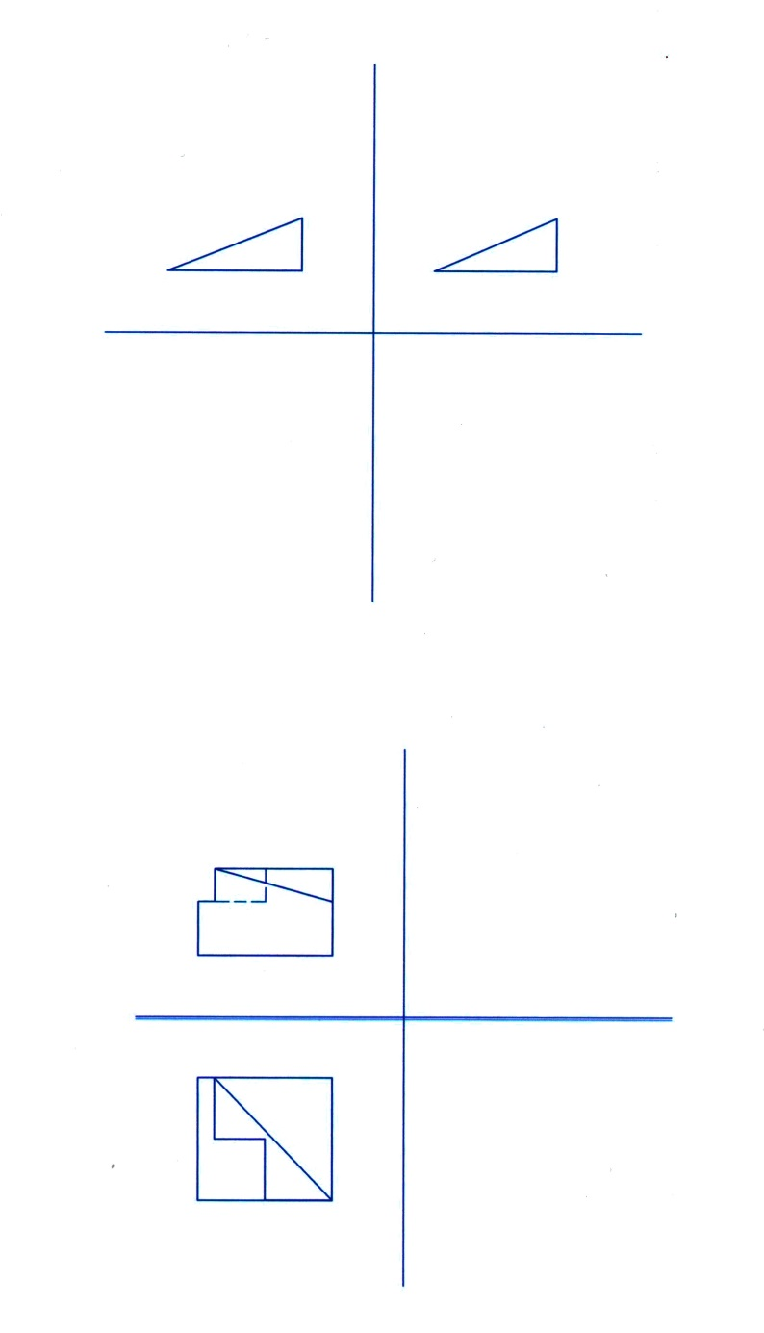
نمای مجهول را با توجه به نماهای دیگر کامل کنيد.

Slide 111
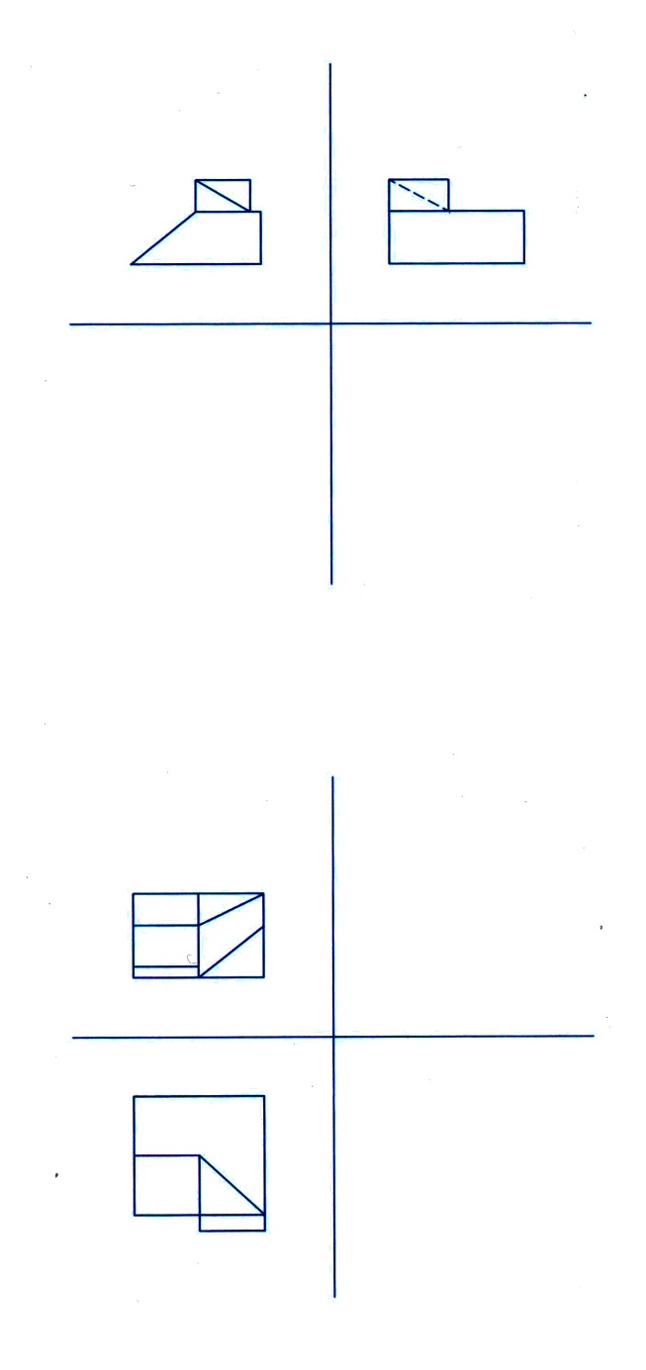
نمای مجهول را با توجه به نماهای دیگر کامل کنيد.

Slide 112
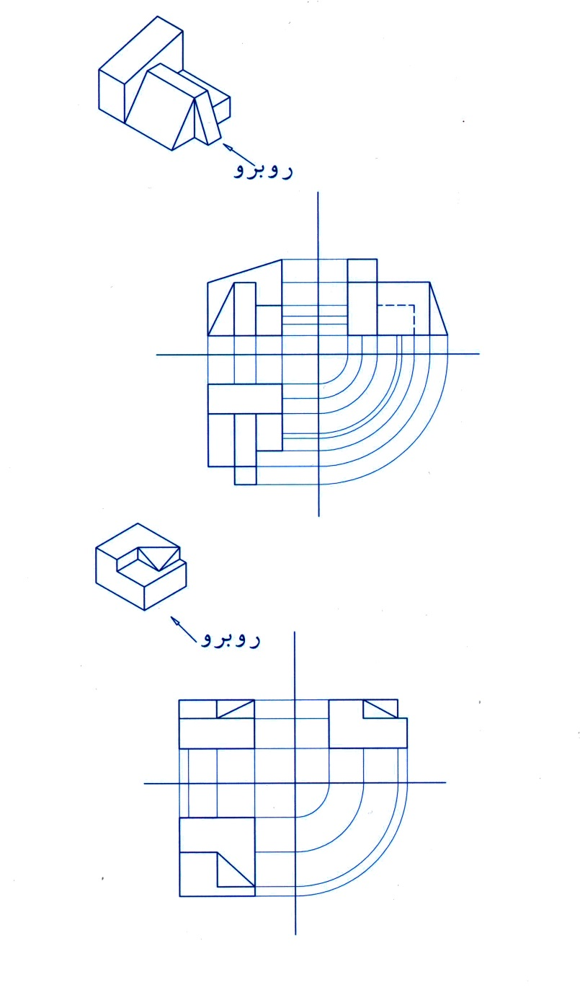
(حل)

Slide 113
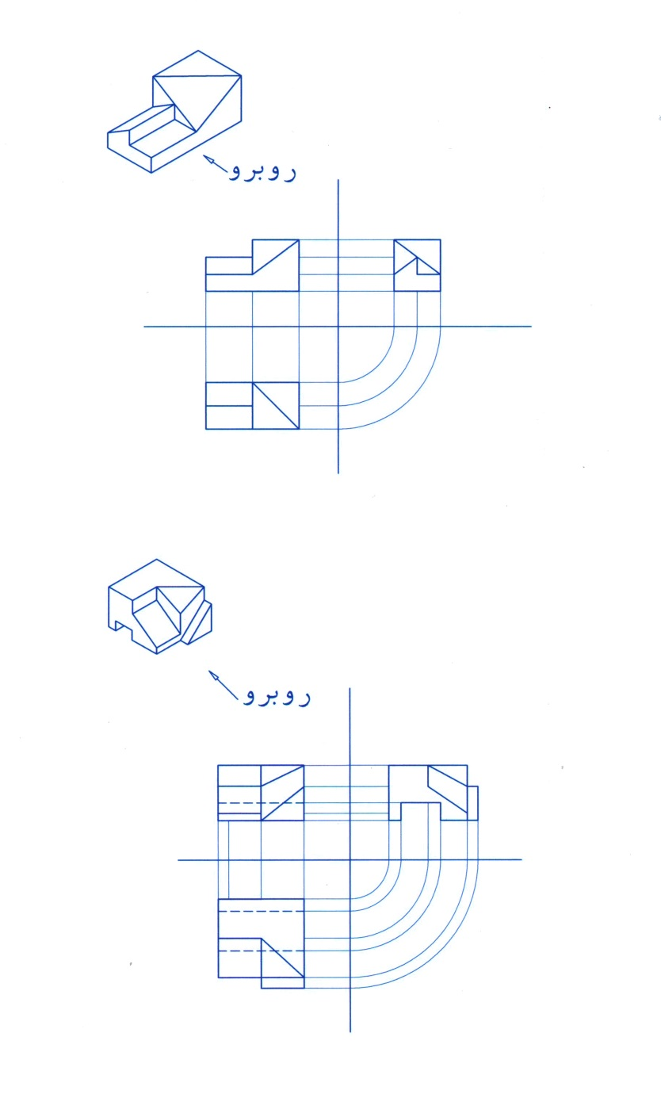
(حل)

Slide 114
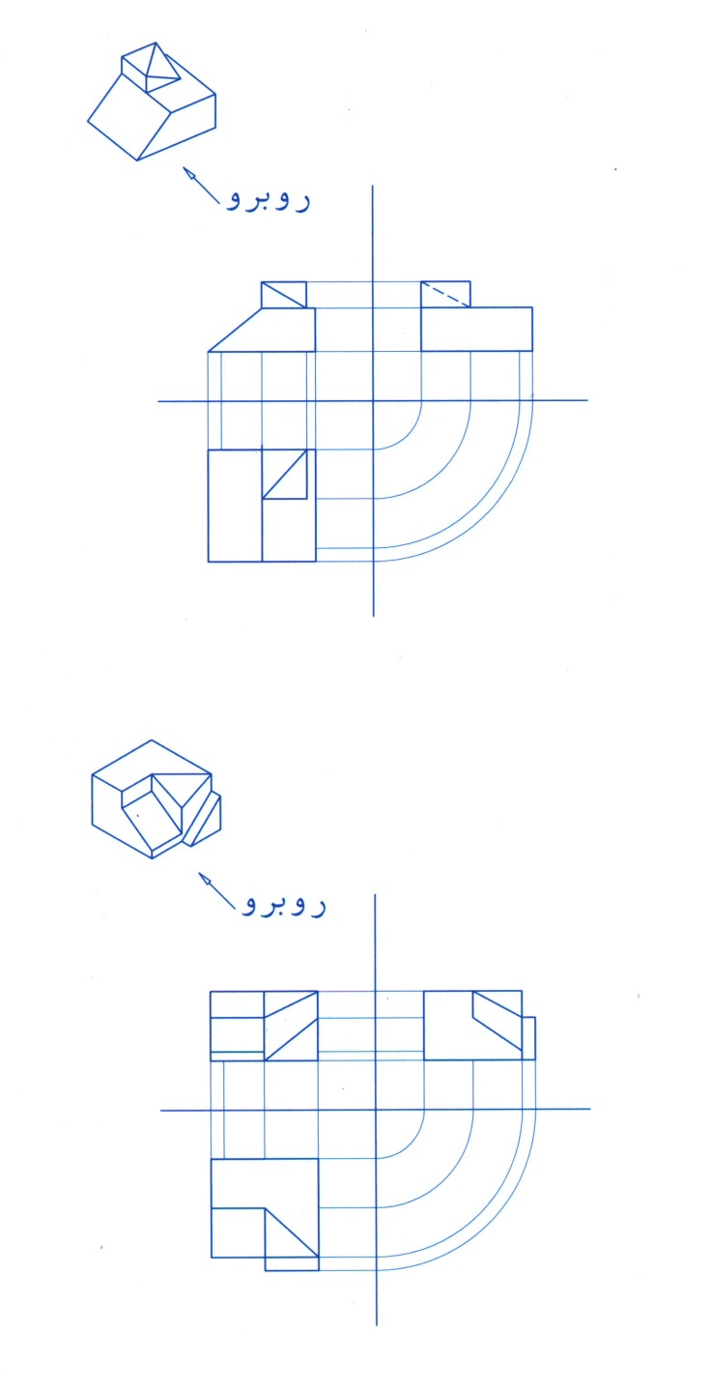
(حل)

Slide 115
(حل)

Slide 116
(حل)

Slide 117
(حل)

Slide 118
(حل)

Slide 119
(حل)

Slide 120
(حل)

Slide 121
(حل)

Slide 122
(حل)

Slide 123
(حل)

Slide 124
(حل)

Slide 125
(حل)

Slide 126
تصاوير اشكال زير را با توجه به جهت ديد مشخص شده تکمیل نماييد.

Slide 127
تصاوير اشكال زير را با توجه به جهت ديد مشخص شده تکمیل نماييد.

Slide 128
تصاوير اشكال زير را با توجه به جهت ديد مشخص شده تکمیل نماييد.

Slide 129
تصاوير اشكال زير را با توجه به جهت ديد مشخص شده تکمیل نماييد.

Slide 130
تصاوير اشكال زير را با توجه به جهت ديد مشخص شده تکمیل نماييد.

Slide 131
تصاوير اشكال زير را با توجه به جهت ديد مشخص شده تکمیل نماييد.

Slide 132
تصاوير اشكال زير را با توجه به جهت ديد مشخص شده رسم نماييد.

Slide 133
تداخل احجام کروی
باتوجه به فرم احجام از صفحات موازی استفاده نموده و احجام را برش مي‎دهيم محل برخورد اين صفحات با احجام را در تمام تصاوير مشخص مي‎کنيم. هر چقدر تعداد اين برش‎ها بيشتر شد نقاط تقاطع بيشتری داريم و تصاوير دقيقتر مي‎شوند.

Slide 134
تداخل استوانه با کره
1) ابتدا صفحه های برش را رسم مي‎کنم

Slide 135
2) تقاطع اين صفحه‎ها را با احجام به دست مي‎آوريم
3) با توجه به نقاط تقاطع فصل مشترک را رسم مي‎کنيم

Slide 136
بخش 4
ترسيم نقشه هاي معماري ساختمان و استانداردهاي نقشه كشي

Slide 137
اگر بخواهيم بر روي يك قطعه زمين ،ساختمان و بنايي بسازيم، اين بنا بايد با هزينه و زحمات زيادي ساخته تا سال هاي متمادي مورد استفاده قرار گيرد. بنابراين براي ايجاد توازن و زيبايي و راحتي استفاده كنندگان آن فضا، نياز به يك طرح مناسب با عملكرد متناسب مي باشد. اين طرح هر چه تكميل تر باشد، مجريان آن بنا اعم از مهندسين و عوامل اجرايي)مثل كارگر و بنا و نجار و ... ) كمتر دچار مشكل و تغييرات كمتري در طرح اوليه مي شوند.

Slide 138
از اينجاست كه به اهميت يك نقشه كش مي توان پي برد، با هنر و مهارت يك نقشه كش خوب و با تجربه است كه ايده ها و طرح هاي اوليه مهندس طراح به نقشه هاي استاندارد كامل، تميز و خوانا، همراه با نوشته ها و توضيحات فني لازم تبديل شده و زمينه احداث يك ساختمان خوب فراهم مي آيد..
شناخت استانداردها و قواعد نقشه كشي، آشنايي با وسايل ترسيم و تكثير نقشه ها و همچنين مهارت در ترسيم از ضروريات اوليه نقشه كشي است.

Slide 139
روند احداث بنا از برنامه ريزي تا اتمام، مراحل زيادي را پشت سر مي گذارد، در هر يك از اين مراحل گروه هاي زيادي اعم از مهندسان، تكنسين ها ، استادكارها و كارگران همكاري مي كنند..
در ابتداي اين همكاري براساس يك برنامه فيزيكي، نيازهاي گروه استفاده كننده شرايط زمين، موقعيت، منطقه، ميزان بودجه، مطالعات مختلف اقتصادي، اجتماعي و ... مشخص مي شود و فضاهاي مورد نياز و روابط بين فضاها را معين مي كنند و پس از تعيين برنامه، مهندس معمار با هماهنگي كارفرما اين برنامه را به طرح و نقشه هاي اوليه تبديل مي كتد.
در اين روند، تهيه نقشه هاي ساختماني چند فاز راشامل مي شود.

Slide 140
1ـ نقشه هاي فاز اول
در اين نقشه ها ويژگي هاي اصلي پروژه مانند عمل استقرار ساختمان، نحوه ورود به ساختمان، تعداد طبقات، نوع نماهاي خارجي و ... نمايش داده مي شود.
اين نقشه ها فاقد مشخصات دقيق مصالح و نكات فني براي اجراي ساختمان هستند.

Slide 141
2ـ نقشه هاي فاز دوم
اين نقشه ها كه به نقشه هاي اجرايي معروف هستند توسط مهندسين هر رشته اعم از مهندس معمار، مهندس سازه، مهندس تأسيسات مكانيكي و مهندس تأسيسات برقي تهيه مي گردد و اين مهندسين با توجه به نقشه هاي فاز اول اقدام به تهيه نقشه هاي اجرايي مي كنند كه در نهايت اين نقشه ها در اختيار مهندس معمار قرار مي گيرد و پس از هماهنگي بين نقشه هاي گروه هاي مختلف با طرح اوليه اين نقشه ها در اختيار نقشه كش ها قرار مي گيرد.

Slide 142
انواع نقشه هاي معماري
طرح ساختمان را مي توان به روش هاي مختلف نمايش داد:
الف ـ نقشه هاي دو بعدي
اين نقشه ها مشخصات دقيق داخل و خارج ساختمان، شكل، اندازه ها و ابعاد هر قسمت از آن را نشان مي دهند.
ب ـ نقشه هاي سه بعدي
از اين تصاوير معمولاً براي ايجاد تصوير روشن از ساختمان و تكميل نقشه هاي دو بعدي استفاده مي شود.

Slide 143
انواع نقشه هاي دوبعدي
الف ـ پلان
براي مشخص شدن فضاهاي داخلي و جزئيات بيشتر داخل فضار از يك برش افقي از بنا استفاده مي شود، در اين برش جاي دقيق ديوارها ، عملكرد فضاها، تناسبات و ابعاد فضاها، محل قرارگيري درها، پنجره ها، پله ها و ... نشان داده مي شود. اين نقشه به پلان معروف است. در ساختمان ها با چند طبقه از هر طبقه يك برش افقي ايجاد و پلان آن طبقه را رسم مي كنيم.
اين پلان ها بسته به بزرگي و يا جزئيات آنها در مقياس هاي مختلف ترسيم مي شوند.

Slide 144
ب ـ نما
تصوير خارجي تمامي بخش هاي ساختمان را در چهار سمت نشان مي دهد؛ نماهاي ساختمان، شكل، تناسبات و جزئيات بيروني ساختمان را نشان مي دهد.

Slide 145
ج ـ مقطع
برش عمودي از ساختمان براي مشخص شدن فضاها، ارتفاع، تناسبات و ... داخلي ساختمان مي باشد، اين نقشه ها به مقطع معروف هستند. تعداد مقاطع در نقشه مختلف بوده و بستگي به نياز ما براي نشان دادن جزئيات بيشتر فضاهاي داخل دارد.

Slide 146
ترسيم پلان
همانطور كه گفته شد، پلان تصوير برش افقي ساختمان است صفحه برش در ارتفاعي از طبقه زده مي شود كه بيشترين جزئيات از ساختمان را به ما نشان مي دهد. اين صفحه محل اتصال ديوارها به پنجره ها،قرارگيري درها ، كمدها، پله ها و عناصري مانند مبلمان، لوازم خانه، كف سازي، اختلاف سطوح و ... را نشان مي دهد.
براي خوانايي، قسمت هايي از صفحه كه برش خورده با ضخامت بيشتري نسبت به قسمت هايي كه برش نخورده نشان داده مي شود. در نقشه پلان براي خوانايي و يكسان سازي نقشه ها از علائم و استانداردهاي نقشه كشي استفاده مي شود. در اين علائم ديوارها به صورت دو خط موازي با فواصل مختلف ( ديوارهاي خارجي و داخلي) كشيده مي شوند. ديوارها اصلي ترين قسمت در نقشه هاي پلان مي باشند.

Slide 147
درها عناصر ساختماني بازشويي هستند كه فضاها و بخش هاي مختلف ساختمان را از هم تفكيك مي كنند.
از ديگر عناصري كه بايد در پلان دقيقاً مشخص شود پنجره ها و محل قرارگيري آنها هستند.
پنجره ها به صورت لولايي و كشويي بوده كه به صورت هاي مختلف در نقشه نشان داده مي شوند.
پله ها ديگر عناصري هستند كه در تمامي نقشه ها بايد نشان داده شوند.
از پله براي ارتباط دو سطح استفاده مي شود؛ انواع پله با اندازه و فرم هاي مختلف در زير آمده است.

Slide 149
در پله ها جهت شروع و خاتمه پله بايد دقيقاً مشخص شود و همچنين محل نصب دست انداز و ارتفاع آن تعيين شود.
طول و عرض و ارتفاع تابع شرايط مختلفي از جمله نوع استفاده، محل قرارگيري، تعداد طبقات و ... مي باشد ولي در تمامي اين پله ها راحتي استفاده كننده و يكنواخت بودن عرض و ارتفاع در تمام نقاط مهم مي باشد.
عرض كف پله بين 30-29 سانتي متر بوده و اين متناسب با استقرارانسان است، مي توان براي كنترل عرض و ارتفاع از فرمول 64 -63=2h+b استفاده نمود. در اين فرمول h ارتفاع پله و b عرض پله مي باشد.

Slide 150
يكي ديگر از عناصر تشكيل دهنده پلان، مبلمان فضاهاي مختلف مي باشد كه بايد براساس استانداردها و ابعاد دقيق تجهيزات موجود رسم گردد؛ مانند يخچال، تختخواب، گاز،‌قفسه ها، ميز نهارخوري و تجهيزاتي كه داخل حمام و سرويس قرار مي گيرد.
از مهمترين عناصر تشكيل دهنده پلان اندازه گذاري فضاهاي مختلف و تعيين محورهاي طولي و عرضي مي باشد كه در حين ساخت هر چه دقيق تر باشد، اجراء راحت تر و با دقت بيشتر انجام مي گيرد. در اين پلان ها كدهاي ارتفاعي نيز بايد لحاظ شود.

Slide 151
قبل از شروع ترسيم، وسايل و لوازم نقشه كشي مورد نياز را منظم كنيد، از تميزي دست ها و وسايل كار مطمئن شويد و طرح هاي اوليه را نيز به دقت مطالعه نماييد تا طرح را كاملاً درك كنيدوابهامات احتمالي براي شما رفع گرديده باشد، روش عمل به ترتيب زير است.

Slide 152
1ـ كاغذ را كه باتوجه به ابعاد نقشه انتخاب شده است با لبه تخته رسم يا ميز تنظيم كرده و بر آن مي چسبانيم.
2ـ ابتدا با استفاده از خطوط كمكي ( كم رنگ ) و با توجه به ابعاد كار، نقشه را ترسيم مي كنيم. به ياد داشته باشيم كه براي خوانايي، سالم ماندن و امكان آلبوم و بايگاني كردن نقشه ها وجود حاشيه مناسب، ضروري است.

Slide 153
3ـ محل تقريبي ترسيم پلان را با توجه به ابعاد پلان، فضاي لازم براي اندازه گذاري ( 6-3 سانتيمتر) ، محل ترسيم جدول مشخصات نقشه و محل نوشتن عنوان و توضيحات نقشه معين مي كنيم.
همان طوري كه مي دانيد، جدول مشخصات نقشه در واقع شناسنامه نقشه است و در آن اطلاعاتي از قبيل عنوان پروژه، نام كارفرما، عنوان مهندس مشاور، مقياس نقشه، واحد مورد استفاده در اندازه گذاري، شماره نقشه، نام نقشه كش و ... ذكر مي گردد. در شكل يك نمونه از جدول مشخصات نقشه ارائه شده است.

Slide 154
4ـ خطوط بيروني ديوارهاي خارجي ساختمان را با استفاده از خطوط كمكي و با مداد 4H يا مداد كپي كم رنگ در محل تعيين شده ترسيم مي كنيم.
5ـ ديوارهاي خارجي ساختمان را كامل كرده و مقطع ستون ها را ترسيم مي كنيم. قبل از تعيين ستون ها، ترسيم خط آكس طولي و عرضي ستون ها كه دقيقاً از وسط هر ستون مي گذرند الزامي است.
6ـ خطوط ديوارهاي داخلي را رسم مي كنيم.
7ـ موقعيت و اندازه درها و پنجره ها را معين مي كنيم.
8ـ پلان پله ها را رسم مي كنيم.

Slide 155
9ـ كابينت هاي بالا ( عرض 30 سانتي متر) و پايين ( عرض 60 سانتيمتر) آشپزخانه را مشخص و محل لوازم و تجهيزات ثابت در آشپزخانه را با توجه به ابعاد استاندارد ترسيم مي كنيم ، همين كار را در مورد حمام و توالت نيز تكرار مي نماييم.

Slide 156
10ـ نرده ها و دست اندازهاي پله و بالكن ها را رسم مي كنيم.
11ـ صحت كارهاي انجام شده را كنترل مي كنيم تا از هماهنگي آنها با طرح هاي اوليه و استانداردهاي موجود اطمينان حاصل نماييم.
سپس با قلم مناسب همه خطوط عناصر ساختماني برش خورده مانند ديوارها و ستون ها را پر رنگ مي كنيم ( با مدادH يا F و بسته به مقياس نقشه، با راپيد 6/0 يا 4/0).
12ـ از بالا به پايين نقشه، علايم درها و پنجره ها را اضافه مي كنيم. همه كابينت ها، لوازم و تجهيزات ساختماني را با مداد H يا 2H و يا راپيد 4/0 و يا 2/0 با توجه به مقياس ترسيم مي كنيم.

Slide 157
13ـ در صورت لزوم عناصر محوطه سازي كنار ساختمان را اضافه مي كنيم.
14ـ با استفاده از خطوط كمكي، خطوط اندازه گذاري خارجي و داخلي ساختمان و زاويه امتدادهاي مختلف را ترسيم مي كنيم.

Slide 158
15ـ تراز ارتفاعي كف ها را با استفاده از علامت فوق مشخص كرده و با توجه به تراز سطح مبنا را مشخص مي كنيم.
16ـ اندازه ها را با دقت در وسط و بالاي خطوط اندازه مي نويسيم. براي اين كار مي توان از مداد H يا F ، قلم راپيد 3/0 و شابلن 3/0 ، برحست مورد، استفاده كرد.
17ـ تصوير شكستگي هاي سقف، كنسول سقف، لبه هاي بالكن را به صورت خط چين ترسيم مي كنيم.
18ـ مسير خط برش و محل مقاطع عرضي و طولي را ترسيم مي كنيم.

Slide 159
تمرين:
تعدادي از پلان هاي اجرايي به همراه نماها و مقاطع مربوط ارائه گرديده، آنها را در مقياس 1:50 توسط راپيد ترسيم نماييد.

Slide 177
كليات نقشه
1ـ در يك پروژه مشخص اندازه تمامي نقشه ها بايد يكسان استاندارد باشد. در برخي موارد استثنايي ممكن است براي نقشه هاي مختلف اندازه هاي متفاوتي تصويب شده باشند كه بهرحال نبايد از حالت استاندارد خارج شود.
2ـ بجز در موارديكه شكل ديگري تصويب شده باشد، تمام توضيحات نقشه بايد در قسمت سمت راست بالا درج گردد.
3ـ علاوه بر موارد فوق الذكر كليه علائم ترسيمي مربوط به مقياس، شماره نقشه، مهر و غيره بايد در قسمت بالا سمت راست قرار گيرند. به همين منظور بايد جاي كافي براي آن در نظر گرفت.
4ـ توضيحات نقشه بايد ساده و روان و عاري از پيچيدگي و ايهام باشد.
5ـ تركيب نقشه نيز بايد ساده و بدون پيچيدگي باشد و جزئيات بايستي با دقت و به شكلي منظم درج گردند.

Slide 178
6ـ رعايت جهت اصلي در كليه نقشه ها الزامي است و نقشه بايد طوري طراحي شود كه جهت شمال در بالاي نقشه قرار گيرد و نيز بايد دقت نمود كه پلانهاي يك طرح كلاً هماهنگ و در يك جهت قرار گرفته باشند. ضمناً جزئيات، يادداشتها و اندازه ها بايد از قسمت پايين يا سمت راست كاملاً خوانا باشند.
7ـ جزئيات نقشه بايد به وسيله خطوط تطابق كاملاً مشخص باشد.
8ـ مقياس نقشه بايـد در قسمت مـربـوط درج شـود و اگر نقشـه داراي جزئيات با مقياس هاي متفاوتي است حتماً بايد مقياس هاي متفاوتي براي آن ترسيم گردد.
9ـ واحد بكار رفته نقشه ها صرفاً در سيستم متريك معني مي يابند.
10ـ مهرهاي مورد استفاده در نقشه ها بايستي حتماً استانداردهاي مربوطه را دارا باشند.
11ـ نقشه ها بايستي به شكلي تا شوند كه جدول عناوين نقشه به سمت خارج قرار گيرد.

Slide 179
ابعاد نقشه
نقشه ها بايستي در كوچكترين اندازه ممكن كه البته وضوح لازم براي مندرجات را داشته باشند، اختيار شوند.
نقشه را به صورت افقي و يا عمودي مي توان استفاده نمود كه البته ابعاد آنها بايد مطابق جداول 1، 2 و 3 انتخاب شوند.
1ـ جداول نوع A : كه ابعاد ترجيحي نقشه مي باشند و در جدول ذيل درج شده اند.
2ـ جداول نقشه هاي بزرگ: كه در صورت بزرگ بودن طول نقشه ها مورد استفاده قرار مي گيرند و با قرار دادن ضريب هاي 3، 4 و يا 5 در عرض نقشه هاي A₄ و A₃ تنظيم مي گردند.
3ـ جدول نقشه هاي خيلي بزرگ: از اين جدول تنها براي نقشه هايي كه نياز به ابعادي خيلي بزرگتر از حد معمول دارند استفاده مي شود و با قرار دادن ضريب هاي 2 الي 9 در جلو عرض نقشه هاي A₀ به دست مي آيند.

Slide 180
جدول عنوان نقشه
1ـ موقعيت عناوين نقشه
جدول عناوين نقشه بايد كه گوشه پايين سمت راست و در داخل كادر انتخاب شود. ضمناً جهت ديد عنوان نقشه بايد با جهت ديد نقشه يكسان باشد. در صورت نياز مي توان شماره نقشه را در جاهاي ديگر نيز تكرار نمود.
2ـ ابعاد جدول عنوان
حداكثر طول در نظر گرفته براي جدول عنوان 170 ميلي متر است كه بهرحال مجموع اين طول و عرض حاشيه نبايستي از 190 ميلي متر تجاوز نمايد.
3ـ اطلاعات جدول عنوان نقشه
در جدول عنوان نقشه بايد نام كارفرما، نام مرجع تهيه كننده نقشه، عنوان پروژه و نقشه، مقياس نقشه، شماره نقشه، محلي براي امضاء طراح، ترسيم كننده، كنترل كننده و تصويب كننده نقشه همگي تاريخ دار مي باشند، همچنين نشانه و شرح تغييرات به همراه محل امضاء تاريخ دار، طراح، كنترل كننده و تصويب كننده تغييرات در آن مشخص گردد.
ضمناً مي توان در آن از سيستم واحدها، رشته مرتبط با نقشه، شماره پروژه و طرح و ... در آن استفاده نمود.

Slide 181
حاشيه و كادر نقشه
1ـ حاشيه
در كليـه نقشه ها بايـد قسمت هاي بيـن لبه هاي كاغذ نقشه و سطح اصلي نقشه به وسيله كادري محدود كننده مشخص باشد كه بهتر است اين حاشيه در نقشه هاي قطع A₀ و A₁ بيست ميليمتر و در نقشه هاي A₂ و A₃ و A₄ برابر يا يك ميليمتر لحاظ شود. البته اين اندازه ها را در صورت لزوم مي توان به 10و 7 ميليمتر كاهش داد.
2ـ حاشيه براي بايگاني
براي بايگاني نقشه در محل هاي مخصوص مي توان حاشيه اي براي سوراخ نمودن آن درنظر گرفت كه بهرحال نبايد كمتر از 20 ميلي متر، البته با احتساب حاشيه اصلي باشد و اين حاشيه در لبه سمت چپ نقشه پيش بيني مي گردد.
3ـ كادر نقشه
براي محدود نمودن سطح اصلي نقشه از كادري با خطي به قطر 5/. ميلي متر استفاده مي شود كه البته مي توان آن را ضخيم تر نيز درنظر گرفت.

Slide 182
علائم وسط نقشه
كاربـرد علائم وسط نقشـه در كار چاپ يا تهيـه ميكـرو فيلم از نقشه است كه بدين منظور از چهار علامت به ضخامت حداقل 5/0 ميلي متر در وسط و در دو انتهاي محورهاي متقارن نقشه استفاده مي گردد كه از لبه كاغذ شروع شده و پس از قطع كادر نقشه به اندازه 5/0 ميلي متر ادامه پيدا مي كند.
در صورتيكه نقشه در ابعاد بزرگتر ترسيم شده باشد تعداد اين علائم بيشتر مي شود به طوريكه به اندازه كافي روي هم آمدگي داشته باشد. در هر صورت بايد شماره نقشه و شماره كادر در هر قسمت ديده شود.

Slide 183
علائم جهت نقشه
از اين علائم كه منطبق بر خطوط وسط نقشه و به شكل پيكانهايي در روي خطوط كادر و در طول و عرض آن قرار دارند براي مشخص نمودن نحوه استقرار نقشه روي ميز نقشه كشي استفـاده مي شـود بـه شكلي كه همـواره جهت يكي از پيكانها به سمت نقشه كش است.

Slide 184
مقياس درجه بندي شده متريك
در بسياري از نقشه ها از مقياس مدرج متريك به طول 100 ميلي متر كه خود به ده قسمت ده ميلي متري تقسيم شده استفاده مي شود. اين مقياس عموماً در حاشيه نقشه و چسبيده بـه كادر، به عرض 5 ميلي متر و با خطوطي به ضخامت 5/0 ميلي متر ترسيم مي گردد.

Slide 185
شبكه بندي مرجع
جهت سهولت تعييـن موقعيت جزئيـات، اضافات و اصلاحات و غيـره از يـك شبـكه بندي مرجع با بخش هايي زوج و متناسب با سادگي و پيچيدگي نقشه بهره برده مي شود. طول هر كدام از اين بخش ها بين 25 تا 75 ميلي متر است كه با خطوطي ممتد و با ضخامت در حدود 5/0 ميلي متر ترسيم مي گردند.
در دو لبـه مـوازي مستطيل هاي تشكيـل دهنـده شبكه حروف و در دو لبه ديگر اعداد نام هاي اين شبكه را تشكيل مي دهند. اين حروف و اعداد با فاصله اي حدود 5 ميلي متر از لبه كاغـذ و در نزديكـي كادر نقشه نوشتـه مي شوند. ضمناً اگر تعداد حروف براي تقسيم بنـدي كافـي نباشـد از تكرار حروف به شكل دوتايي مثل BB-AA و ... استفاده مي شود.

Slide 186
علائم برش نقشه
از اين علائم كه به شكل يك مثلث متساوي الساقين قائم الزاويه هستند و در چهار گوشه نقشه قرار دارند در جهت سهولت برش استفاده مي شود. گاهي بجاي اين علامت از دو خط عمود بر هم به ضخامت 2 ميلي متر و طول 10 ميلي متر در لبه كاغذ بهره برده مي شود

Slide 187
بخش 5
اصول هندسه ترسيمي و
رسم تصاوير

Slide 188
شكل هر قطعه پيچيده و مفصل را مي توان به قطعات مجزايي با سطوح هندسي ساده تقسيم كرد و براي مشخص تر شدن هر يك از اين قطعات مجزا، خطوط لبه اي كار را مشخص نمود كه كافي است با داشتن خطوط لبه اي و تبديل آنها به خطوط مستقيم و مي توان نقاط ابتدايي و انتهايي هر خط را به دست آورد در نتيجه داشتن نقاط رأس، ابتدايي و انتهايي مي توان تمامي شكل هاي پيچيده را ساده و قابل درك نمود پس به صورت كلي مي توان گفت هر شكل از يك سري نقاط تشكيل شده كه با داشتن مشخصات اين نقاط و وصل كردن آنها به يكديگر شكل مورد نظر رسم مي گردد كه براي اين كار ما بايد بدانيم در فضا، هر نقطه داراي سه مشخصه است: 1ـ عرض از يك مبدأ مشخص، 2ـ طول (بعد) 3ـ ارتفاع، (x,y,z) .

Slide 190
1ـ تصوير نقطه فضايي بر روي يك صفحه تصوير
نقطه دلخواه A و صفحه دلخواه H را درنظر مي گيريم تصوير اين نقطه بر روي صفحة فوق برابر است با محل برخورد عمودي از آن نقطه، بر صفحه مذكور كه اين اثر در روي صفحة فوق تصوير آن نقطه بر صفحه H است.

Slide 191
2ـ تصوير نقطه فضايي بر روي دو صفحه عمود بر هم
اگر دو صفحه V و H را طوري انتخاب كنيم كه اين دو صفحه بر يكديگر عمود باشند بنابراين فصل مشترك اين دو صفحه خطي است بنام ox كه اگر ما تصوير نقطه A را بر روي دو صفحه V و H بخواهيم بايد از آن نقطه دو عمود جداگانه بر روي اين دو صفحه رسم كنيم و آثار آن را بر روي دو صفحه پيدا كنيم كه در اين صورت اگر تصوير نقطه A را بر صفحه H با a نشان دهيم و تصوير همان نقطه را بر صفحه V با a′ نمايش داده شود و تصوير نقطه A را بر خط ox به نام ax بناميم در مي يابيم كه:
الف ـ aax= Aa′
ب ـ a′ax= Aa

Slide 192
اگر اين صفحه را طوري انتخاب كنيم كه صفحات موازي افق باشد در نتيجه صفحه دوم عمود بر سطح افق قرار مي گيرد كه در اين صورت به صفحه H صفحه افق (Horizantal) و صفحه عمود بر افق را صفحه قائم به نام V (Vertical)مي نامند.
تصوير بر صفحه افقي H را تصوير افقي يا بالاي نقطه و تصوير بر صفحه قائم را تصوير قائم يا روبرو مي نامند.

Slide 193
مطابق شكل (a)‌اگر صفحه اي كه از سه نقطه xoz تشكيل گرديده صفحه قائم و صفحه xoy را صفحه قائم نمايش دار كه اگر صفحه V را ثابت نگه داشته و صفحه افقي H را 90 درجه چرخانده به صورتي كه دو صفحه بر روي يكديگر قرار گيرند شكل (ط) در اين صورت دو تصوير افقي و قائم نقطه A براي اين دو صفحه a و a′ مشخص می گردد.

Slide 194
صفحات تصوير
در شكل اگر بخواهيم تصوير نقطه b را مشخص كنيم مي بينيم كه مطابق شكل (b) نيز، اين نقطه داراي تصويري مانند نقطه A دارد به صورتي كه تصوير افقي نقطه b برابر نقطه تصوير افقي نقطه A و تصوير قائم نقطه B براي تصوير افقي نقطه B . در نتيجه مطابق شكل در مي يابيم b′b_{x}= a′a_{x} و همچنين bb_{x}= aa_{x} در صورتي كه اين دو نقطه در فضا دو نقطه جدا هستند ولي در تصاوير قائم و افقي با هم منطبق هستند بنابراين براي از بين بردن اين نقص نياز به يك مؤلفه ديگر به جز تصوير افقي و قائم داريم به صورتي كه در تصوير دوم جاي اين دو نقطه و تفاوت قرارگيري اين دو نقطه در فضا مشخص مي شود.

Slide 195
مطابق شكل اگر صفحه سومي را طوري رسم كنيم كه دو صفحه افقي و قائم را قطع كند و بر روي اين صفحات عمود باشد و تصوير نقاط را بر روي اين صفحه مشخص كنيم به نام b" و a" در مي يابيم كه اين دو نقطه، دو نقطه جدا از يكديگر هستند. اين تصوير را تصوير نيمرخ و صفحه اي را كه نقطه بر روي آن قرار گرفته صفحه جانبي (L ) از نقطه مفروض مينامند.

Slide 196
.
مطابق شكل اگر صفحات را طوري باز كنيم بصورتي كه صفحه جانبي در سمت راست صفحه قائم قرار گيرد، فصل مشترك دو صفحه فوق oz و oy و ox بوده كه دو به دو بر يكديگر عمود مي باشند. در تعيين تصاوير مختلف اين خطوط بصورت سه محور عمود بر هم كه جهت مثبتشان به ترتيب از مبدأ o به طرف z وy وx مي باشند.

Slide 197
4ـ تصوير نقطه فضايي بر روي سه صفحه تصوير
همانگونه كه گفته شد براي مشخص شدن وضعيت يك نقطه در فضا از سه صفحه كه دو به دو بر يكديگر عمود هستند استفاده مي كنيم بنابراين براي مشخص شدن وضعيت نقطه A بر روي سه صفحه افقي، قائم و جانبي تصاوير اين نقطه را به روي اين صفحات پيــدا مي كنيم و آنهـا را با حـروف كوچـك بـه ترتيـب a و a′ و a" نامگذاري مي كنيم.
طول خطوط مصـور نقطـه A را مختصات اين نقطه ناميده و با X_{A} و Y_{A} و Z_{A} نمايش مي دهند.

Slide 198
الف ـ Z_{A}عبارت است از طولي برابر a′ax فاصله بين نقطه A و صفحه افقي تصوير(H)
ب ـ Y_{A} برابر است با طول aa_{x} يعني فاصله بين نقطه A و صفحه قائم تصوير(V)
ج ـ X_{A} برابر است با طول aa_{y} تعيين فاصله بين نقطه A و صفحه جانبي تصوير(L)

Slide 199
مثال : مختصات نقطه اي به ترتيب برابر است با 7= Aa"=X و 8=Aa′=Y′ و 9=Aa = Z كه به ترتيب طول و عرض و ارتفاع نقطه را نشان مي دهد كه در اين صورت مي توان نقطه را به فرم 7= A a" =X نشان داد لذا با داشتن اين
8= Aa′ = Y A
9=Aa′ = Z
مختصات تصاوير نقطه را بروي صفحات تصوير رسم مي كنيم.
.

Slide 200
حل:
با توجه به آنچه که گفته شده محل نقطه A مشخص مي‎گردد.

Slide 201
5-تصوير نقطه فضايي بر روي صفحات مسطح
اگر سه صفحه افقي (H )، قائم (V ) و جانبي (L ) را طوري نسبت به فصل مشترك خودشان بچرخانيم كه صفحه افقي (H) در زير و امتداد صفحه قائم V) ) پو صفحه جانبي (L) در سمت راست صفحه قائم V قرار گيرد. فصل مشترك سه صفحه را رسم كنيم به نامهاي ox و oy و oz و محل تلاقي آنها را (مبدأ مختصات) با حرف o مشخص مي گردد.
بنابراين مطابق شكل در هر صفحه تصوير دو مؤلفه از نقطه وجود دارد يعني در صفحه تصوير قائم طول (X) و ارتفاع (Z) و در صفحه تصوير افقي طول(X) و عرض (Y) و در صفحه تصوير جانبي عرض (Y) و ارتفاع (Z) .
7
مثال : تصاوير قائم، افقي و جانبي نقط 8 A را تعيين كنيد.
9

Slide 202
با توجه به شكل :
الف ـ ابتـدا از نقطـه مبـدأ o هفت (7) واحـد در جهـت مثبـت مـحور ox جـدا نمـوده (Xa مشخص مي گردد) و از آن نقطه عمودي بر محور ox رسم مي كنيم.
ب ـ از همان مبدأ هشت (8) واحد در جهت مثبت محور oy جدا نموده ( ya در دو صفحه افقي و جانبي) و از آن نقطه عمودي بر محور oy رسم مي كنيم.
ج ـ از مبدأ مختصات o نه (9) واحد در جهت مثبت محور oz جدا مي كنيم ( za مشخص مي گردد) از آن نقطه عمودي بر محور oz رسم مي كنيم.

Slide 203
از محل تلاقي اين سه عمـود در صفحـات مختـلف محل قرارگيري نقطه A مشخص مي گردد.
الف ـ متداد عمودها از xa و za يكديگر را در صفحة تصوير قائم در نقطه a′ قطع مي كند كه تصوير قائم نقطه A است.
ب ـ امتداد عمودها از za و ya يكديگر را در صفحة تصوير جانبي نقطه a" قطع مي كنند كه تصوير جانبي نقطه A است.
ج ـ امتداد عمودها از ya و xa يكديگر را در صفحة تصوير افقي نقطه a قطع مي كند كه تصوير افقي نقطه A است.

Slide 204
تصاوير خط مستقيم
1-تصوير يك خط بر روي دو يا سه صفحه
هر خط مستقيم مثل AB به وسيلة دو نقطه ابتدا و انتهاي آن تعيين مي گردد براي رسم تصوير AB بروي صفحات تصوير مي توان به دو طريق عمل نمود:
الف-از دو نقطه A و B عمودهايي بر صفحات تصوير وارد نموده و پاي عمودها را به ترتيب در صفحـه افقـي b و a و در صفحـه قائـمb′ و a′ و در صفحه جانبــي b" و a" مي نامند.
از وصل كردن تصاوير اين نقاط به يكديگر تصوير خط AB بر روي صفحات مشخص مي گردد.
1ـ ab تصوير خط AB بر روي صفحه تصوير افقي
2ـ a′b′ تصوير خط AB بر روي صفحه تصوير قائم
3ـ a"b" تصوير خط AB بر روي صفحه تصوير جانبي

Slide 205
ب ـ بر روي خط AB نقاط B , E , D , C , A را نتخاب كرده از هر نقطه عمودي بر صفحات تصوير وارد مي كنيم تمام اين نقاط را مي توان به عنوان صفحه ي Q فرض كرد. فصل مشترك اين صفحه با صفحات تصوير عبارت از خطي است مستقيم، كه محل تلاقي خطوط عمود مذكور با صفحات تصوير همگي بر روي اين خط واقعند به اين جهت اين نقاط، تصاوير نقاط متعلق به خط AB مي باشند و طولهاي acdeb و a′c′d′e′b′ و a"c"d"e"b" تصاوير افقي، قائم و جانبي خط AB بر روي صفحات افقي، قائم وجانبي خواهد بود.

Slide 206
مثال: تصوير خط AB را بروي صفحات تصوير افقي و قائم مشخص كنيد (به طريق مشخص كردن تصوير نقاط ابتدايي و انتهايي)
x2 x1
y1 B y2 A
z1 z2

Slide 207
اگر خط مستقيم AB را بين دو صفحه افقي H و قائم V قرار داده و تصوير نقاط ابتدايي و انتهايي را بر روي صفحات تصوير مشخص كنيم بنابراين از نقطه A عمودي بر صفحات تصوير وارد مي كنيم و محل برخورد اين نقاط با صفحه افقي را a و با صفحه قائم a′ مي ناميم به همين صورت تصوير نقطه B را بر روي صفحات تصوير به نام b و b′ مي ناميم پاره خط ab تصوير خط AB بر روي صفحه تصوير افقي بوده و پاره خط a′b′ تصوير خط AB بر روي صفحه تصوير قائم مي باشد.

Slide 208
حال اگر صفحه افقي H را طوري حول فصل مشترك دو صفحه (ox ) بچرخانيم كه صفحه افقي در راستا و زير صفحه قائم قرار گيرد در اين صورت تصوير خط را روي سطح به دست مي آوريم.

Slide 209
اگر خط فضايي AB را بين سه صفحه تصوير قرار دهيم و سه صفحه كمكي α و β و γ را به طوري كه :
الف ـ صفحه كمكي α را از خط AB عبور داده به صورتي كه بر صفحه افقي H عمود شود فصل مشترك اين دو صفحه خط ab خواهد بود كه تصوير افقي خط فضايي AB است.
ب ـ صفحه كمكي β را بر خط AB عبور داده به صورتي كه بر صفحه قائم γ عمود شود فصل مشترك اين دو صفحه خط a′b′ خواهد بود كه تصوير قائم خط فضايي AB است.
ج ـ صفحه كمكي γ را بر خط AB عبور داده به صورتي كه بر صفحه جانبي L عمود شود فصل مشترك اين دو صفحه خط a"b" خواهد بود كه تصوير جانبي خط فضايي AB است.

Slide 210
حال در صورتي كه اين صفحه را طوري كنار هم قرار دهيم كه صفحه افقي H در زير صفحه قائم و صفحه جانبي L در سمت راست صفحه ي قائم قرار گيرد تصوير خط AB در صفحه مسطح مطابق شكل خواهد بود.

Slide 211
2 5
مثال: مختصات دو نقطه ابتدايي و انتهايي خط AB به ترتيب 3 A 6 B مي باشد.
5 7
سه تصوير خط AB را رسم نماييد.
مراحل رسم به ترتيب عبارت است از :
الف- دو واحد از نقطه o در امتداد محور ox جدا نموده و عمودي بر خط ox وارد مي كنيم تا نقطه xa بـه دست آيد و همين كار را براي به دست آوردن xb به اندازه 5 واحد انجام مي دهيم تا xb به دست آيد.

Slide 212
ب ـ 3 واحد از نقطه o در امتداد محور oy جدا نموده عمودهايي بر خط oy وارد مي كنيم تا نقطه ya در صفحات تصوير افقي و جانبي به دست آيد و همين كار را به اندازه تا 6 واحد انجام داده تا yb بدست آيد.
ج ـ از محل تلاقي دو عمود ya و xa در صفحه تصوير افقي نقطهa و از محل تلاقي دو عمود yb و xb در آن صفحه نقطه b به دست آيد خط ab تصويرخط AB است بر صفحه تصوير افقي (H)

Slide 213
د ـ در محور Oz نيز 5 واحد از نقطهO جدا نموده و عمودي بر خط Oz وارد مي كنيم تا نقطه za در صفحات تصوير جانبي و قائم به دست آيد و همين كار را به اندازه 7 واحد براي به دست آوردن zb انجام مي دهيم.
ه ـ از محل تلاقي دو عمود za و xa در صفحه تصوير قائم نقطهa′ و از محل تلاقي دو عمود za و ya در صفحه تصوير جانبي نقطه a" به دست مي آيد همچنين از محل تلاقي دو عمود zb و za در صفحه تصوير قائم نقطه b′ و از محل تلاقي دو عمود zb و yb در صفحه تصوير جانبي نقطه b" به دست مي آيد.

Slide 214
و ـ خط ab در صفحه تصويرافق تصوير خط AB در صفحه افقH
ز- خط a′b′ در صفحه تصوير قائم تصوير خط AB در صفحه قائم V
ح ـ خط a"b" در صفحه تصوير جانبي تصوير خط AB در صفحه جانبی L

Slide 215
ارتباط بين تصاوير خطوط و وضع قرار گرفتن آنها در فضا
با توجه به مطالب گفته شده در ارتباط با تصوير خطوط در مي يابيم:
الف ـ تصاوير دو خط موازي در روي هريك از صفحات تصوير با هم موازي هستند.

Slide 216
ب ـ در صورتي كه دو خط متقاطع باشند تصاوير هم نام آنها هم متقاطع هستند و محل تلاقي تصاوير مشابه آنها مي بايست بر روي يك رابط عمود بر محور فصل مشترك باشند .

Slide 217
ج- اگر دو خط با هم نه موازي و نه متقاطع باشند يا به عبارتي متنافر، تصاوير آنها متقاطع است. محل تلاقي تصاوير مشابه آنها بر روي دو رابط مختلف عمود بر فصل مشترك قرار مي گيرند و رابطه آنها با فصل مشترك زاويه دارد.

Slide 218
انواع خط
با توجه به نحوه قرار گرفتن خط در فضا و صفحات تصوير مي توان انواع خط را به هفت گروه تقسيم كرد:
1ـ خط افقيه
2ـ خط جبهيه
3ـ خط نيمرخ
4ـ خط قائم
5ـ خط منتصب
6ـ خط مواجه
7ـ خط نامشخص

Slide 219
1ـ خط افقيه
اين خط، خطي است موازي افق و در نتيجه موازي صفحه تصوير افقي (H)

Slide 220
از خصوصيات اين خط مي توان گفت :
تصوير قائم اين خط موازي محور ox
تصوير جانبي اين خط موازي محور oy
و تصوير افقي اندازه واقعي خط را نشان مي دهد.

Slide 221
2ـ خط جبهيه
خطي است عمود بر افق و موازي صفحه تصوير قائم (V )

Slide 222
از خصوصيات آن مي توان گفت:
الف- تصوير افقي خط موازي محور ox
ب- تصوير جانبي خط موازي محور oz و عمود بر محور oy
ج- تصوير قائم خط اندازه طول واقعي را نشان مي دهد.

Slide 223
3ـ خط نيمرخ
خطي است عمود بر افق و موازي صفحه تصوير جانبي (L)

Slide 224
از خصوصيات آن مي توان گفت:
الف- تصوير افقي آن عمود بر محور ox و موازي بر محور oy
ب- تصوير قائم آن عمود بر محور ox و موازي محور oz
ج- تصوير جانبي خط اندازه طول واقعي را نشان مي دهد.

Slide 225
4-خط قائم
خطي است عمود بر صفحه تصوير افقي

Slide 226
از خصوصيات آن مي توان گفت:
الف ـ تصوير افقي آن يك نقطه است.
ب ـ تصوير قائم آن عمـود بر محـور ox و مـوازي محور oz و اندازه واقعي خط را نشان مي دهد.
ج ـ تصوير جانبي آن عمود بر محور oy و موازي محـور oz و انـدازه واقعي خط را نشان مي دهد.

Slide 227
5-خط منتصب
خطي است موازي افق و عمود بر صفحه تصوير قائم (V )

Slide 228
از خصوصيات آن مي توان گفت:
الف ـ تصوير قائم آن يك نقطه است.
ب ـ تصوير افقي آن عمود بر محـور ox و مـوازي محور oy و اندازه واقعي خط را نشان مي دهد.
ج ـ تصوير جانبي آن عمود بر محور oz و مـوازي محـور oy و اندازه واقعي خط را نشان مي دهد.

Slide 229
6ـ خط مواجه
خطي است موازي افق و عمود بر صفحه تصوير جانبي (L )

Slide 230
از خصوصيات آن مي توان گفت:
الف- تصوير جانبي آن يك نقطه است.
ب- تصوير افقي آن مـوازي محـور ox و عمود بر محور oy و اندازه واقعي خط را نشان مي دهد.
ج- تصوير قائم آن مـوازي محـور ox و عمـود بر محـور oz و اندازه واقعي خط را نشان مي دهد.

Slide 231
7ـ خط نامشخص
اين خط موازي و يا عمود بر هيچكدام از صفحات تصوير نيست.
از خصوصيات آن مي توان گفت: هيچكدام از تصاوير اندازه واقعي خط را نشان نمي دهند.

Slide 232
تعيين اندازه حقيقي انواع خطوط
در صورتي كه خطي به صورت نامشخص باشد و اندازه واقعي آن مشخص نباشد براي بدست آوردن اندازه واقعي آن دو روش وجود دارد:
الف ـ تعيين اندازه حقيقي خطوط به روش دوران
ب ـ تعيين اندازه حقيقي خط نامشخص به روش تسطيح

Slide 233
الف ـ تعيين اندازه حقيقي خطوط به روش دوران
خط AB در بين دو صفحه افقي H و قائم V قرار دارد كه موازي هيچكدام از صفحات نمي باشد. براي تعيين اندازه حقيقي خط AB به روش دوران مراحل زير را طي مي كنيم:
الف- با ثابت نگه داشتن نقطه A مخروطي رسم مي كنيم به طول يال AB ، قاعده آن موازي صفحه تصوير افق
ب ـ تصوير اين مخروط را بر روي دو صفحه تصوير مشخص مي كنيم.

Slide 234
تصاوير اين مخروط در صفحه تصوير افق به صورت دايره اي است به مركز a و شعاع ab و همچنين تصوير آن در صفحه قائم بصورت مثلثي′ c a′b′1 (a′b′ تصوير خط AB بر صفحه تصوير قائم)
با دقت در اين دو تصوير در مي يابيم كه خط AB بدون تغيير در اندازه دوران پيدا كرده و بصورت AB1 و ياAC در مي آيد كه موازي صفحه قائم V مي باشد (خط جبهيه)، اگر تصاوير اين دو خط را در صفحه قائم a′c′ و a′b′1 بناميم اندازه طول آنها طول حقيقي خط AB مي باشند بر روي صفحه قائم V

Slide 235
همين روش را مي توان با ثابت نگه داشتن نقطةB و ساخت مخروط به طول AB و قاعده اي موازي با صفحه تصوير قائم انجام داد كه در اين صورت تصوير به دست آمده بر صفحة افقي اندازه واقعي پاره خط AB مي باشد.

Slide 236
ب ـ تعيين اندازه حقيقي خط نامشخص به روش تسطيح
پاره خط AB و تصاوير آن بر صفحات افقي ab و قائم a′b′ مشخص مي باشد.

Slide 237
براي تعيين طول واقعي خط AB به روش زير عمل مي كنيم:
الف ـ صفحه ي كمكي كه مـوازي خط AB باشـد و بر صفحه افقي عمود است را رسم مي كنيم.
ب ـ تصوير خط AB را بر روي اين صفحه ي كمكي به نامهاي a"1 و b"1 مي ناميم.
چون صفحه كمكي موازي خط AB بوده و عمود بر افق، بنابراين تصوير خط AB بر روي اين صفحه اندازه واقعي خط مي باشد و همچنين فصل مشترك اين صفحه و صفحه ي افقي موازي تصوير افقي خط AB است. بنابراين براي تعيين طول واقعي خط AB در صفحات مسطح به روش زير عمل مي كنيم:
1- محل تلاقي خط aa′ با فصل مشترك دو صفحه را o و محل تلاقي خط bb′ با فصل مشترك دو صفحه o′ مي ناميم.
2- از نقطه b و a عمودي بر خط ab وارد مي كنيم.

Slide 238
3- بر روي اين عمودها به اندازه oa′ و o′b′ جدا نموده تا نقاط b″1 و a″1 به دست آيد.
خط b″1 و a″1 اندازه واقعي پاره خط AB مي باشد.

Slide 239
همين صفحه كمكي را مي توان طوري انتخاب نمود كه علاوه بر موازي بودن با خط AB بر صفحه قائم عمود باشد كه در اين صورت اين صفحه با صفحه افقي موازي مي باشد و مراحل بالا را مي توان در صفحه قائم نيز انجام داد و اندازه واقعي خط AB را بر روي اين صفحه مشخص نمود.

Slide 240
مشخص كردن آثار محل برخورد خط d بر صفحات تصوير
همانطوريكه در شكل ديده مي شود با امتداد دادن خطD و برخورد آن با صفحات تصوير افقي و قائم نقاط T و K به دست مي آيد.

Slide 241
بنابراين اگر در صفحات تصوير دو خط d' و d تصوير خط D بر صفحات تصوير باشد با امتداد دادن خط'd ( تصوير خط D بر صفحه قائم تصوير) و محل برخورد آن با فصل مشترك دو صفحه (XY) نقطه ‘t به دست مي آيد اگر از ‘t عمودي رسم كنيم تا امتداد خط d (تصوبر خط D بر صفحه افقي تصوير) را در نقطه t قطع كند نقطه برخورد خط D با صفحه تصوير افقي به دست مي آيد اگر خط d را از سمت ديگر امتداد داده تا خط XY را در نقطه k قطع كند و از نقطه فوق عمودي بر خط xy رسم كنيم تا امتداد خط 'd را در ‘k قطع كند بدين صورت نقطه برخورد خط D با صفحه تصوير قائم به دست مي آيد.
‘tt اثر افقي
‘kk اثر قائم

Slide 242
مشخص كردن نقطه اي بر خط D كه ارتفاع و بعد آن با هم برابر باشد (e=h )
خط d و 'd تصوير خط D بر صفحات تصوير افقي و قائم مفروض است براي پيدا كردن نقطه اي بر روي آن كه ارتفاع و بعد آن با هم برابر باشد به روش زير عمل مي كنيم:
ابتدا خط 'd تصوير قائم خط D را امتداد مي دهيم تا XY را در نقطه ‘t قطع كند.
از نقطه ‘t خطي رسم مي كنيم كه زاويه آن خط با خط XY برابر زاويه خط 'd با خط xy باشد اين خط ‘خط d را در نقطه k قطع مي كند.
تصوير اين بر روي خط 'd را به دست مي آوريم نقطه K نقطه اي است كه ارتفاع و بعد آن با هم برابر است.

Slide 243
مشخص كردن نقطه اي بر خط D كه مجموع ارتفاع و بعد آن برابر عدد ثابت K باشد (e+h=K )
خط d و 'd تصوير خط D بر صفحات تصوير افقي و قائم مفروض است براي پيدا كردن نقطه اي بر روي آن كه مجموع ارتفاع و بعد آن برابر عدد ثابتي باشد به طريق زير عمل مي كنيم:
ابتدا خط 'd تصوير خط D را در صفحه تصوير قائم را امتداد مي دهيم تا خط xy را در نقطه ‘t قطع كند.

Slide 244
از نقطه ‘t عمودي بر خط xy رسم مي كنيم به طول K
از نقطه t موازي خط 'd رسم مي كنيم تا خط d را در نقطه m قطع كند.
تصوير نقطه m را بر روي خط 'd به دست مي آوريم ('m )
نقطه M نقطه اي است كه مجموع ارتفاع و بعد آن برابر عدد ثابت K است.

Slide 245
مشخص كردن نقطه اي بر خط D كه تفاضل بعد و ارتفاع آن نقطه برابر عدد ثابت K باشد.
خط d و 'd تصوير خطD بر صفحات تصوير افقي و قائم مفروض است براي پيدا كردن نقطه اي بر روي آن كه تفاضل بعد و ارتفاع آن برابر عدد ثابت K باشد به روش زير عمل مي كنيم:
ابتدا خط 'd تصوير خط D را در صفحه تصوير قائم امتداد مي دهيم تا خط xy را در نقطه ‘t قطع كند.

Slide 246
از نقطه ‘t خطي رسم مي كنيم كه زاويه آن با خط xy برابر زاويه خط 'd با خط xy باشد ( خط L)
از نقطه ‘t عمودي بر خط xy رسم مي كنيم به اندازه K
از نقطهt موازي خط L رسم مي كنيم تا خط d را در نقطه m قطع كند.
نقطه m
نقطه اي بر خط Dاست كه تفاضل بعد و ارتفاع آن نقطه برابر عدد ثابت K باشد.

Slide 247
مشخص كردن نقطه بر خط D كه نسبت بعـد با ارتفـاع آن برابر عدد ثابت K باشد (e/h=K )
خط d و 'd تصوير خط D بر صفحات تصوير افقي و قائم مفروض است براي پيدا كردن نقطه اي
بر روي D كه نسبت بعد و ارتفاع آن برابر عدد ثابت K باشد به طريق زير عمل مي كنيم:
1ـ ابتدا خط 'd تصوير خط D را در صفحه تصوير قائم امتداد مي دهيم تا خط xy را در نقطه ‘t قطع كند.

Slide 248
2ـ در صفحه قائم تصوير خط موازي محور xy به ارتفاع يك واحد رسم مي كنيم تا خط 'd را در نقطه 'n قطع كند.
3ـ از 'n عمودي برخط xy رسم نموده و به اندازه عدد ثابت K امتداد مي دهيم (n)
4ـ از نقطه ‘t به نقطه n وصل نموده و امتداد مي دهيم تا خط d را در نقطه m قطع كند.
5ـ تصوير نقطه m را بر روي خط 'd به دست مي آوريم ('m)
نقطه M نقطه اي است كه نسبت بعد به ارتفاع آن برابر K است.

Slide 249
رسم تصاوير صفحه روي صفحات تصوير
رسم تصاوير صفحاتي كه به خطوط مستقيم محدود باشند با تصوير كردن خطوط مشخص مي گردد، يعني پس از تصوير كردن نقاط رأس با وصل كردن اين نقاط و كشيدن خط مي توان شكل فوق را رسم كرد.
مثال: اگر صفحه مربع ABCD را در نظر بگيريم تصاوير اين نقاط را بر روي صفحات تصوير مشخص نماييد.

Slide 250
براي تعيين اين صفحات ابتدا تصوير نقاط رأس را بر روي صفحات مشخص نموده و به ترتيب نامگذاري مي نماييم تصوير نقاط بر روي صفحه افقي (H ) به نام a,b,c,d و بر روي صفحه قائم (V ) a′,b′,c′,d′ و بر روي جانبي (L ) a″,b″,c″,d″ مي ناميم از وصل كردن نقاط به يكديگر مي توان تصوير مربعABCD را بروي صفحات به دست آورد.
abcd تصوير مربع ABCD بر روي صفحه افقي a′b′c′d′ تصوير مربع ABCD بر روي صفحه قائم a″b″c″d″ تصوير مربع ABCD بر روي صفحه جانبي است.

Slide 251
انواع صفحات
صفحات را نيز مي توان مانند خطوط به 7 نوع تقسيم كرد:
1ـ صفحه افقيه
2ـ صفحه جبهيه
3ـ صفحه نيمرخ
4ـ صفحه قائم
5ـ صفحه منتصب
6ـ صفحه مواجه
7ـ صفحه نامشخص

Slide 252
صفحه افقيه
اين صفحه موازي صفحه افقي تصوير مي باشد.

Slide 253
از خصوصيات اين صفحه مي توان گفت:
الف-ارتفاع تمام نقاط صفحه مساوي يكديگرند.
ب-تصوير قائم و جانبي اين صفحه يك خط مستقيم مي باشد.
ج-جهت تصاوير قائم و جانبي عمود بر محور ارتفاعات است.
د-تصوير افقي آن اندازه حقيقي صفحه را نشان مي دهد.

Slide 254
2-صفحه جبهيه
اين صفحه موازي صفحه قائم تصوير مي باشد.

Slide 255
از خصوصيات اين صفحه مي توان گفت:
الف- عرض تمام نقاط صفحه با يكديگر مساوي است.
ب- تصوير جانبي و افقي اين صفحه يك خط مستقيم است.
ج- جهت تصاوير افقي و جانبي عمود بر محور عرضها است.
د- تصوير قائم آن اندازه حقيقي صفحه را نشان مي دهد.

Slide 256
3- صفحه نيمرخ
صفحه اي است موازي صفحه جانبي (L ) تصوير مي باشد.

Slide 257
از خصوصيات اين صفحه مي توان گفت:
الف- طولهاي تمام نقاط صفحه با يكديگر مساوي است.
ب- تصوير افقي و قائم اين صفحه يك خط مستقيم است.
ج- جهت تصوير افقي و قائم عمود بر محور طولها است.
د- تصوير قائم آن اندازه حقيقي صفحه را نشان مي دهد.

Slide 258
4- صفحه قائم
صفحه اي است عمود بر صفحه تصوير افقي (H )

Slide 259
از خصوصيات آن مي توان گفت:
الف- تصوير افقي و قائم اين صفحه سطوحي هستند كه اندازه واقعي را نشان نمي دهند.
ب- تمام نقاط در تصوير جانبي اين صفحه روي يك خط قرار مي گيرند.
ج- صفحات افقيه و جبهيه حالات خاصي از اين نوع صفحه مي باشند.

Slide 260
5- صفحه منتصب
صفحه اي است عمود بر صفحه تصوير قائم (V )

Slide 261
از خصوصيات آن مي توان گفت:
الف- تصوير جانبي و افقي اين صفحه سطوحي هستند كه اندازه واقعي را نشان نمي دهد.
ب- تمام نقاط اين صفحه در تصوير قائم بر روي يك خط قرار دارد.
ج- صفحات افقيه و نيمرخ حالت خاصي از صفحه منتصب مي باشند.

Slide 262
6- صفحه مواجه
صفحه اي است عمود بر صفحه تصوير جانبي

Slide 263
از خصوصيات آن مي توان گفت:
الف- تصوير افقي و قائم اين صفحه سطوحي هستند كه اندازه واقعي را نشان نمي دهند.
ب- تمام نقاط در تصوير جانبي اين صفحه روي يك خط قرار مي گيرند.
ج- صفحات افقيه و جبهيه حالات خاصي از اين نوع صفحه مي باشند.

Slide 264
7- صفحه نامشخص
صفحه اي است كه با هيچكدام از صفحات تصوير موازي و يا عمود نباشد.
از خصوصيات آن مي توان گفت:
الف- در كليه تصاوير قائم، افقي و جانبي اندازه سطوح حقيقي را نشان نمي دهد.

Slide 265
حالات مختلف خط و صفحه
بين يك خط و يك صفحه سه حالت ممكن است بوجود آيد:
الف- خط در داخل صفحه قرار دارد.

Slide 266
ب- خط موازي صفحه باشد كه در اين خط و صفحه هيچگونه تقاطعي ندارد.

Slide 267
ج- خط صفحه را قطع كند كه در اين صورت خط و صفحه يك نقطه تقاطع دارند.
براي اثبات موازي بودن خط و صفحه كافي است كه خط موازي با يكي از خطوط صفحه باشد و بالعكس اگر خطي با يك خط در صفحه اي موازي باشد با آن صفحه موازي است بنابراين اگر لازم باشد كه از نقطه معلوم A خطي موازي با صفحه P كشيده شود، ابتدا بايد خطي در اين صفحه رسم نمود و سپس از نقطه A خط مفروض را به موازات اين خط اختياري رسم كنيم كه در اين صورت تصاوير مشابه خطوط موازي بايد با هم موازي باشند.

Slide 268
تعيين نقطه برخورد خط و صفحه
براي تعيين نقطه برخورد خط و صفحه مطابق با شكل ابتدا صفحه كمكي قائمي درنظر مي گيريم كه خط مفروض يكي از آن خطوط صفحه كمكي باشد و چون صفحه اختياري قائم است پس تصوير افقي آن خط است و چون خط مفروض يكي از خطوط آن صفحه است پس بر روي هم منطبق مي باشد فصل مشترك صفحه كمكي قائم و صفحه مفروض را پيدا نموده و تقاطع اين خط با صفحه مفروض را پيدا نموده

Slide 269
و همين نقاط را در صفحه قائم مشخص مي كنيم كه اين نقاط فصل مشترك صفحه كمكي با صفحه مفروض در صفحه قائم تصوير مي باشد حال با پيدا كردن محل تقاطع تصوير قائم صفحه كمكي اوليه با خط فصل مشترك جديد نقطه برخورد خط و صفحه مشخص مي گردد و اگر محل اين نقطه را در صفحه افقي پيدا كنيم محل تقاطع خط و صفحه در صفحه افق مشخص مي گردد.

Slide 270
مثال: صفحه كمكي ABC و خط EF با يكديگر تقاطع دارند محل برخورد اين دو را در دو صفحه افقي و قائم تصوير مشخص نمايد.
ابتدا براي صفحه كمكي قائم α را طوري انتخاب مي كنيم كه خط EF يكي از خطوط آن صفحه باشد و در نتيجه چون صفحه كمكي قائم است پس تصوير آن و تصوير افقي خط EF به نام ef بر يكديگر منطبق است در صفحه افقي تصوير فصل مشترك صفحه كمكي α با صفحه ABC خط mn مي ناميم كه در امتداد خط ef مي باشد و نقطه m روي خط ac و نقطه n روي خط cb قرار دارد با مشخص شدن تين نقاط در صفحه قائم تصوير نقاط n′ و m′بدست مي آيد از تقاطع خط m′n′ و e′f′ در صفحه قائم تصوير نقطه o′ بدست مي آيد كه اين نقطه در صفحه تصوير افقي و نقطه تقاطع خط و صفحه است حال بايد ديد اين خط در كدام جهت نقطه o مرئي و در كدام جهت مخفي مي باشد

Slide 271
براي اينكار نقطه s′ از خط a′b′ و نقطه r′ از خط مفروض را طوري درنظر مي گيريم كه اين دو نقطه بر روي يكديگر منطبق گردند و محل اين دو نقطه را در صفحه تصوير افقي پيدا مي كنيم به نامهاي r و s و چنانچه در شكل ديده مي شود نقطه s روي خط ab مربوط به صفحه abc داراي عرض كمتري نسبت به نقطه r بر روي خط است يعني در تصوير قائم قسمتي از خط كه نقطه r′ بر روي آن قرار دارد تا نقطه برخورد o′ مرئي و از نقطه o′ بقيه خط صفحه قرار دارد كه به صورت خط چين مشخص مي گردد و به همين ترتيب خط مخفي و مرئي را در صفحه تصوير افقي مشخص مي كنيم به اين صـورت كه دو نقطـه p از خط ac و نقطـه را از خط مفـروض طـوري درنظـر مي گيريم كه بر يكديگر در صفحه تصوير افق منطبق باشد و محل اين نقاط را در صفحه تصوير قائم به نامهاي p′ و t′ به دست مي آوريم چنانچه در شكل ديده مي شود ارتفاع نقطه p′ از نقطه t′ بيشتر است در نتيجه نقطه t زير نقطه p در صفحه تصوير افقي قرار مي گيرد و چـون نقطـه t مربـوط بـه خط مفـروض بوده و نقطه p مربوط به صفحه مي باشد بقيه خط از نقطه t تا محل برخورد خط و صفحه abc نامرئي و مابقي از نقطه o مرئي مي باشد.

Slide 272
تعيين فصل مشترك دو صفحه
همانطور كه مي دانيم فصل مشترك دو صفحه خطي است مستقيم و با داشتن دو نقطه از اين خط مي توان اين فصل مشترك را تعيين كرد براي اين كار سه روش وجود دارد:
الف- تعيين فصل مشترك دو صفحه مشخص
ب- تعيين فصل مشترك دو صفحه نامشخص
.

Slide 273
الف: تعيين فصل مشترك دو صفحه مشخص
در اين صفحات با توجه به خصوصيات هر يك از آنها مي توان فصل مشترك را از روي محل
برخورد تصاوير اين صفحات بدست آورد برخي از نمونه هاي آن در زير رسم شده است

Slide 275
ب- تعيين فصل مشترك دو صفحه نامشخص
يكي از روشهاي تعيين فصل مشترك دو صفحه نامشخص استفاده از برخورد خط استفاده است بدين صورت كه ابتدا يك ضلع از يكي صفحات را بصورت خط فرض نموده و تقاطع اين خط و صفحه دوم را پيدا مي كنيم . محل تقاطع مشخص شده يكي از نقاط خط فصل مشترك است براي پيدا كردن نقطه دوم نيز از يكي ديگر از اضلاع استفاده مي كنيم و محل تقاطع اين خط و صفحه دوم را بدست مي آوريم بدين صورت دو نقطه فصل مشترك پيدا شده از وصل كردن و امتداد دادن اين نقاط خط فصل مشترك بدست مي آيد.

Slide 276
مثال: دو صفحه DEF و ABC دو صفحه مفروض مي باشد كه با يكديگر تقاطع دارند براي پيدا كردن فصل مشترك اين دو صفحه به صورت زير عمل مي كنيم:
ابتدا خط DE از صفحه DEF را درنظر گرفته و محل تقاطع اين خط با صفحه ABC را مشخص به نام M سپس خط EF را به عنوان خط درنظر گرفته و تقاطع اين خط با صفحه ABC را به دست آورده به نام N حال: با وصل كردن دو نقطه N و M به يكديگر خط فصل مشترك مشخص مي شود بنابراين خط mn در صفحه تصوير افقي و m′n′ در صفحه تصوير قائم تصوير فصل مشترك دو صفحه است در صفحات تصوير و پس از مشخص شدن فصل مشترك نقاط مرئي و مخفي خط را مطابق با آنچه گفته شد تعيين مي كنيم.

Slide 278
تسطيح يك نقطه واقع بر روي صفحه اي مشخص
صفحه PαQ' و نقطه aa' با واقع برآن مشخص مي باشد براي تسطيح نقطه مذكور به روش زير عمل مي كنيم:
1ـ از نقطه a' افقيه اي رسم مي كنيم تا αQ' را در نقطه t' قطع كند.
2ـ از t' عمود بر xy وارد مي كنيم تا نقطه t به دست آيد.
3ـ از نقطه O به شعاعot' قوسي مي زنيم.
4ـ از نقطه t عمود بر OP رسم كرده و امتداد مي دهيم تا قوس مذكور را در نقطه T قطع كند.
5ـ از نقطه a عمودي بر خط OP رسم نموده و امتداد مي دهيم.
6ـ از نقطه T موازي OP رسم مي كنيم تا عمود فوق را در نقطه A قطع كند.
نقطه A تسطيح شده نقطه aa' است.

Slide 280
تسطيح يك خط واقع بر روي صفحه اي مشخص
با دانستن اين نكته كه خط از بينهايت نقطه تشكيل شده با داشتن نقاط اين خط ( ابتدايي و انتهايي كافي است) و تسطيح هر كدام به روش قبل مي توان تسطيح شده نقاط را به دست آورد و سپس آن خط را رسم كرد.
بدين ترتيب به روش زير عمل مي كنيم:

Slide 281
خط AB مفروض است و نقاط ابتدايي و انتهايي آن را تك تك تسطيح مي كنيم.
1ـ از نقاط b و a افقيه اي رسم كنيم تا خطOQ' را در نقاطs' و t' قطع كند.
2ـ از نقاط s' و t' عمودي بر خط xy رسم مي كنيم تا نقاط t و s به دست آيد.
3ـ از نقاط t و s عمود بر خط OP رسم مي كنيم و امتداد مي دهيم.
4ـ به مركز O و شعاعos' و ot' دو قوس مي زنيم از امتدادهاي فوق را در نقاط T و S قطع كند.
5ـ از دو نقطه T و S موازي خط OP رسم مي كنيم.
6ـ از دو نقطه b و a دو عمود بر خط OP رسم مي كنيم تا خطوط مذكور را در نقاط B و A قطع كند با وصل كردن دو نقطه B و A به يكديگر پاره خط AB به دست مي آيد كه اندازه واقعي مي باشد.

Slide 283
ترفيع صفحه
عكس عمل تسطيح را ترفيع گويند بدين معني كه در بعضي حالت ما اندازه وضعيت دقيق نقاط را روي سطح افق به دست مي آوريم و يا عمل ترفيع نقطه فوق را به صفحات تصوير افقي و قائم انتقال مي دهيم.
براي ترفيع نقطه A به طريق زير عمل مي كنيم:

Slide 284
1ـ از نقطه A موازي ضلع OP رسم مي كنيم تا خط OQ را درنقطه T قطع كند.
2ـ از نقطه O و شعاع OT قوسي مي زنيم تا خط OQ' را در نقطه t' قطع كند.
3ـ از نقطه t' افقيه اي رسم مي كنيم.
4ـ از نقطه T بر خط OP عمود رسم مي كنيم و امتداد مي دهيم تا خط xy را درنقطه T قطع كند.
5ـ از نقطه T موازي OP رسم مي كنيم تا عمودي كه از نقطه A بر خط OP رسم مي شود را در نقطه a قطع كند.
6ـ از a بر خط xy عمود رسم مي كنيم و امتداد مي دهيم تا خط افقيه را در نقطه 'a قطع كند نقطه 'aa ترفيع نقطه A است بر صفحات تصوير افقي و قائم

Slide 286
تسطيح مثلث ABC واقع در صفحه قائم
مثلث ABC با مشخصات زير واقع در صفحه قائم PαQ' است مطلوب است تسطيح مثلث مورد نظر و به دست آوردن مساحت واقعي آن
(3و2) aa'
(4و4) bb'
(5و1) cc'
ابتدا محل قرارگيري نقاط رأس مثلث را در صفحه PαQ' پيدا مي كنيم

Slide 287
افقيه اي با توجه به مختصات رأس A به بعد 2 و ارتفاع 3 رسم مي كنيم افقيه فوق خط αP را در نقطه a قطع مي كند از نقطه a عمودي بر خط xy رسم مي كنيم و امتداد مي دهيم تا افقيه به ارتفاع 3 را در نقطه a' قطع كند a'وa محل قرارگيري نقطه A در صفحه تصوير افقي و قائم است به همين ترتيب محل قرارگيري نقاط B و C را در اين صفحات به نامهاي b و b' و c و c' مشخص مي كنيم.
2) از نقاط c و b و a بر خطαP عمودي رسم مي كنيم و بر روي آنها عمودها به اندازه ارتفاع هاي نقاط C و B و A جدا مي كنيم تا نقاط C و B و A به دست آيد با وصل كردن اين نقاط به يكديگر مثلث ABC به دست مي آيد كه با داشتن اندازه دقيق اضلاع مساحت آن مثلث مشخص مي شود.

Slide 289
تسطيح مثلث ABC در صفحه منتصب
مثلث ABC با مشخصات زير در صفحه منتصب PαQ' واقع است مطلوب است رسم تصاوير قائم و افقي مثلث و اندازه واقعي اضلاع و بدست آوردن مساحت واقعي آن
(1و3) aa'
(2و4) bb'
(3و1) cc'

Slide 290
ابتدا محل قرارگيري نقاط رأس مثلث را در صفحه PαQ' پيدا مي كنيم.
1) افقيه اي با توجه به مختصات رأس A به بعد 3 و ارتفاع 1 رسم مي كنيم افقيه فوق خط αQ' را در نقطه a' قطع مي كند از نقطه a' عمودي بر خط xy رسم مي كنيم و امتداد مي دهيم تا افقيه به بعد 1 را در نقطه a قطع كند a' و a محل قرارگيري نقطه A در صفحه تصوير افقي و قائم است به همين ترتيب محل قرارگيري نقاط B و C را در اين صفحات به نام هاي b' و b و c و c' مشخص مي كنيم.
2) به مركز O و شعاع 'c و b' و a' قوس هايي را مي زنيم تا خط xy را قطع كند از اين تقاطع ها عمودهايي را بر خط xy رسم مي كنيم تا افقيه هايي را كه از رئوس c و b و a رسم مي كند قطع كند بدين ترتيب نقاط C و B و A به دست مي آيد اين نقاط را به هم وصل مي كنيم مثلث ABC به صورت اندازه واقعي رسم مي گردد. كه با داشتن طول ضلع واقعي اضلاع مساحت آن به دست مي آيد.

Slide 292
تسطيح مثلث ABC در صفحه نيمرخ
مثلث ABC با مشخصات زير و در صفحه نيمرخ PαQ' واقع است مطلوب است رسم تصاوير قائم واقعي مثلث و اندازه واقعي مساحت آن
(1و3) aa'
(2و4) bb'
(3و1) cc'
ابتدا محل قرارگيري نقاط رأس مثلث را در صفحه نيمرخ PαQ' پيدا مي كنيم.

Slide 293
1) افقيه اي با توجه به مختصات رأس A به بعد 1 و ارتفاع 5 رسم مي كنيم افقيه فوق خط PQ' را در نقطه a و a' قطع مي كند به همين ترتيب نقاط b' و b و c و c' را به دست مي آوريم نقاط c و b و a و c' و b' و a' تصاوير رئوس مثلث است در صفحات تصوير افقي و قائم
2) به مركز o و شعاع oc' و ob' و oa' قوسي مي زنيم تا خط xy را قطع كند از اين نقاط عمودهايي را رسم مي كنيم تا افقيه هايي كه از نقاط c و b و a رسم مي شود را در نقاط C و B و A قطع كند اين نقاط رئوس مثلث ABC در اندازه واقعي مي باشند كه با داشتن طول واقعي اين اضلاع مساحت مثلث به دست مي آيد.

Slide 295
انواع نمايش صفحه
نمايش صفحه به چهار صورت امكان پذير است:
الف- سه نقطه كه در يك استقامت نباشند.
ب- دو خط متقاطع
ج- يك خط و يك نقطه در خارج از آن
پ- دو خط موازي

Slide 296
الف: نمايش صفحه توسط سه نقطه كه در يك استقامت نباشند.
سه نقطه C و B و A با مختصات زير مفروض است مطلوب است نمايش صفحه اي كه از اين
سه نقطه تشكيل شده است.
(5و1و6) A (4و2و5)B (1و5/1 و 8) c

Slide 297
حل:
ابتدا محل قرارگيري سه نقطه را در صفحات تصوير مشخص مي كنيم.
1) نقطه A با عرض از مبدأ 6 و بعد 1 و ارتفاع 5 را رسم مي كنيم.
2) نقطه B با عرض از مبدأ 5 و بعد 2 و ارتفاع 4 را رسم مي كنيم.
3) نقطه C با عرض از مبدأ 8 و بعد 5/1 و ارتفاع 1 را رسم مي كنيم.
4) خط ab را امتداد مي دهيم تا خط xy را در نقطه kقطع كند.
5) خط b'a'را امتداد مي دهيم تا خط xy را در نقطه t' قطع كند.
6) از نقاط k و t' دو عمود بر خط xy رسم مي كنيم تا امتداد خط ab و b'a' را در نقاط k' و t قطع كند.
7) حال همين كار را براي خط ac انجام مي دهيم تا دو نقطه s و s' و m و m' به دست آيد.
8) با وصل كردن دو نقطه s' و k' و امتداد آن تا خط xy نقطه o به دست مي آيد.
9) از α به m وصل نموده امتداد مي دهيم (حتماً از نقطه t عبور مي كند)

Slide 298
بدين ترتيب صفحه PαQ' رسم مي شود.

Slide 299
ب: نمايش صفحه توسط دو خط موازي
دو خط مواجه D و L مفروض است مطلوب است نمايش صفحه اي كه از اين دو خط تشكيل شده است

Slide 300
حل:
1) يك صفحه نيمرخ از اين دو خط مي گذرانيم اين صفحه تصا وير دو خط Lو D(dd' و
ll')را در نقاط mm' و nn' قطع مي كند
2) دو نقطه n' و m' را تسطيح كرده تا دو نقطه M و Nبه دست آيد.
3) از امتداد خط N و M تا خط XY نقطه o به دست مي آيد.
4) قرينه خط αP را نسبت به خط xy رسم مي كنيم αQ' به دست مي آيد.
5) بدين ترتيب صفحه PαQ' رسم مي شود.

Slide 302
ج: نمايش صفحه توسط دو خط متقاطع
در اين حالت نقطه تقاطع و دو نقطه دلخواه از دو خط را انتخاب نموده و همانند سه نقطه واقع در يك استقامت صفحه را رسم مي كنيم.
د: نمايش صفحه توسط يك خط و يك نقطه در خارج آن
در اين حالت نقطه مفروض و دو نقطه از خط را به عنوان نقطه در نظر گرفته و صفحه را رسم مي كنيم.

Slide 303
رسم صفحه اي موازي صفحه مفروض از نقطه اي در خارج آن
نقطه A و صفحه PαQ' مفروض است.
1) ابتدا تصاوير اين دو را بر روي صفحات تصوير به دست مي آوريم.
2) از نقطه a خطي موازي αP رسم مي كنيم تا خط xy را در نقطه t قطع كند.
3) از نقطه t عمودي رسم مي كنيم تا افقيه اي كه از نقطه a' رسم مي شود را در نقطه t' قطع كند.
4) از نقطه t' خطي موازي αQ' رسم مي كنيم تا نقطه B به دست آيد.
5) از نقطه B خطي موازي αP رسم مي كنيم تا BR به دست آيد.
بدين ترتيب صفحه RBS' موازي صفحه PαQ' رسم مي شود.

Slide 305
تعيين فصل مشترك خط و صفحه
براي پيدا كردن فصل مشترك خط و صفحه از اثر افقي خط يك صفحه قائم مي گذرانيم براي اين كار
به ترتيب زير عمل مي كنيم:
در تصوير افقي خط d را امتداد مي دهيم خط xy را در نقطه n قطع كند از اين نقطه در صفحه
تصوير قائم عمودي بر خط xy وارد كرده تا خط αQ' را در نقطه n' قطع نمايد.
از محل تقاطع خط d و خط ) αP نقطه ( tعمودي بر خط xy وارد مي كنيم از محل تقاطع
(نقطه (t' به نقطه n' وصل مي نماييم. محل برخورد اين خط با خط) d'نقطه( m' نقطه برخورد
خط و صفحه در صفحه قائم تصوير است.

Slide 306
محل برخورد اين خط با خط) d'نقطه( m' نقطه برخورد خط و صفحه در صفحه قائم تصوير است.
3) محل اين نقطه را در روي خط d مشخص مي كنيم (نقطه m )
نقطه m'm تصوير نقطه برخورد خط D و صفحه PαQ' در صفحات تصوير افقي و قائم است.

Slide 308
تعيين فاصله نقطه از صفحه
صفحه PαQ' و نقطه A در قاصله اي از آن صفحه مفروض است مطلوب است تعيين فاصله نقطه از صفحه
براي پيدا كردن فاصله از نقطه A عمودي بر صفحه رسم مي كنيم و فصل مشترك خط و صفحه را به دست مي آوريم.
1) از نقاط a و a' بر دو خط αP وαQ' عمودرسم مي كنيم و پاي عمود را tوs'مي ناميم.
2)از نقطه t بر خط xy عمود رسم نموده تا نقطه t' به دست آيد.

Slide 309
3)خط at را امتداد مي دهيم تا خط xy را در نقطه n قطع كند از اين نقطه عمودي بر خط xy وارد مي كنيم تاαQ' را در نقطه n' قطع كند.
4) از نقطه n' به نقطه t' وصل نموده تا خط a's' را در نقطه m' قطع كند اين نقطه محل برخورد خط با عمود بر صفحه با صفحه PαQ' است.
5) محل نقطه m' را در صفحه تصوير افقي به دست مي آوريم(نقطه m)
6) حال به روش تسطيح اندازه واقعي خط m'a'را به دست مي آوريم.

Slide 310
بدين ترتيب اندازه واقعي فاصله نقطه از صفحه به دست مي آيد

Slide 311
تعيين فاصله دو صفحه موازي
دو صفحه PαQ' و RBS' در فاصله اي از يكديگر قرار دارند مطلوب است تعيين فاصله دو صفحه براي پيدا كردن به ترتيب زير عمل مي كنيم:
1) از نقطه B دو عمود بر خط αP وαQ' رسم مي كنيم و پاي عمود به نام هاي t و n' مي ناميم.
2) از خط Bt صفحه اي قائم رسم مي كنيم تا نقاط k' و t'
3) محل برخورد t'k' با خط Bn' (نقطه m')محل برخورد عمودي است كه از نقطه B بر صفحه PαQ' است.
4) با تسطيح خط m'B فاصله دو صفحه مشخص مي گردد.

Slide 313
رسم صفحه اي به موازات صفحه ديگر به فاصله (L)
صفحه PαQ' مفروض است مطلوب است رسم صفحه اي به فاصله L و موازي صفحه مفروض.
براي رسم صفحه به ترتيب زير عمل مي كنيم:
1) از نقطه α عمودي بر تصاوير صفحه در دو صفحه تصوير رسم مي كنيم.
2) از نقطه دلخواه k' بر روي صفحه تصوير قائم و در امتداد عمود رسم شده انتخاب مي كنيم و تصوير آن را بر روي صفحه تصوير افق مشخص مي كنيم (نقطه k)
3) اندازه واقعي αk' را به روش تسطيح مشخص مي كنيم (خط αK)
4) در امتداد خط αK نقطه L را به اندازه طول L جدا مي كنيم.

Slide 314
5) از طريق ترفيع ( عكس تسطيح) محل نقطه L را در دو صفحه تصوير افقي و قائم مشخص مي كنيم.
6) حال با داشتن نقطه L صفحه اي رسم مي كنيم كه اين نقطه در داخل آن صفحه قـرار گيـرد بـراي ايـن كار امتداد خط l' تا خط xy را مشخص مي كنيم تا نقطه t' به دست آيد از نقطه t عمودي بر خط xy رسم نموده تا افقيه اي كه از نقطهl ' رسم مي شود را قطع كند (نقطهt')از نقطه t' موازي α Q' رسم نموده تا خط xy را درنقطه B قطع كند و از نقطه B موازي αP رسم مي كنيم.

Slide 315
صفحه RBS' صفحه مورد نظر است.

Slide 316
تعيين صفحه عمود منصف پاره خط
خط D با آثار d و d' در صفحات تصوير مفروض است براي تعيين صفحه عمودمنصف پاره خط D به ترتيب زير عمل مي كنيم:
1) وسط پاره خط d' را به دست مي آوريم (نقطهm')
2) از نقطه d' عمودي رسم مي كنيم تا خط d را درنقطه m قطع كند.
3) از نقطه m عمود بر خط d رسم نموده تا خط xy را در نقطه t قطع كند.
4) از نقطه t عمود بر خط XY رسم نموده تا افقيه اي كه از نقطه m' رسم مي شود را در نقطهt' قطع كند.
5) از نقطه t' عمود بر خط d' رسم نموده و در جهت مخالف امتداد مي دهيم تا خط xy را در نقطه α قطع كند.
6) از نقطه α بر خط d عمود رسم مي كنيم و امتداد مي دهيم.

Slide 317
بدين صورت صفحه PαQ' صفحه عمودمنصف پاره خط D رسم مي شود

Slide 318
تعيين صفحه اي از نقطه اي خارج خط عمود بر آن
خط D و نقطه A خارج آن مفروض است مطلوب است تعيين صفحه اي عمود برآن خط كه از نقطه A مي گذرد.
براي تعيين صفحه مذكور به ترتيب زير عمل مي كنيم:
1) از نقطه a عمود بر خط d رسم نمود و امتداد مي دهيم تا خط xy را در نقطه t قطع كند.
2) از نقطه tعمود بر خط xy رسم نموده تا افقيه اي كه از نقطهa ' رسم مي شود در نقطه t' قطع كند.
3) از نقطهt ' عمود بر خط d' رسم نموده و امتداد مي دهيم تا خط xy را در نقطه α قطع كند.
4) از نقطه α عمود بر خط d رسم مي كنيم و امتداد مي دهيم.

Slide 319
صفحه PαQ' صفحه مورد نظر است.

Slide 320
تمرين 1:
صفحه منتصب َPαQ ( α مركز كاغذ) و زاويه °60= yαQ′ را رسم كنيد مربع ABCD در اين صفحه واقع است بطوريكه مختصات مركز آن (5 و 5) oo′ و قطر دايره محيطي مربع 4=D مي باشد(راس A درنزدیکترین فاصله به خط XY قرار دارد)اين مربع قاعده مكعب ABCDEFGH مي باشد رأس e در صفحه افق واقع است ملخص مكعب را رسم كنيد و خطوط مرئي و مخفي آن را مشخص نماييد.
حل:
را مطابق با فرضیات مساله رسم می کنیم . PαQ′ ابتدا صفحه
Ha < hb < hd < he

Slide 321
و چون نقطه o مختصات مركز آن نيز داده شده محل آن را در صفحه فوق مشخص مي كنيم براي اين كار در صفحه قائم خطي موازي فصل مشترك (XY ) در صفحات تصوير قائم و افقي در فاصله 5 واحدي رسم مي كنيم اين خط صفحه منتصب را در صفحه قائم در نقطه o′ قطع مي كند از نقطه o′ عمودي بر فصل مشترك (XY ) رسم نموده و امتداد مي دهيم تا در صفحه افق نقطه o به دست آيد و چون اين نقطه در مركز سطح ABCD قرار دارد پس سطح فوق را به صورت حقيقي پيدا مي كنيم در نتيجه از نقطه α مركز دو صفحه قائم و افقي و به شعاع αo′ كماني رسم مي كنيم تا امتداد خط αx را در نقطه 1 قطع كند از آن نقطه نيز خطي عمود رسم مي كنيم تا خط افقي كه از نقطه o رسم شده را در نقطه O قطع كند اين نقطه مركز دايره محيطي مربع ABCD مي باشد. به اين مركز و شعاع4 دايره اي رسم مي كنيم و از طريق رسم هندسي مربع ABCD را ترسيم مي نماييم با رسم دو قطر عمود بر هم دايره نقاط D و C و B و A را تعيين مي كنيم

Slide 322
حال به طريق عكس از هر يك از اين نقاط عمودي بر امتداد محور αx (فصل مشترك) رسم نموده و از نقطه مركز α كماني مي زنيم تا صفحه منتصب را در نقاط d′ و c′ و b′ و a′ قطع نمايد اين نقاط محل نقاط D و C و B و A است ازصفحه قائم (V) از نقاط d′ و c′ و b′ و a′ عمودي بر محور αx (فصل مشترك) رسم نموده و امتداد مي دهيم تا خطوط افقي كه از نقاط D و C و B و A رسم شده را در نقاط d و c و b و a قطع كند اين نقاط محل قرارگيري نقاط D و C و B و A است در صفحه تصوير افق (H )

Slide 323
با مشخص شدن محل نقاط D و C و B و A در صفحات تصوير قائم و افقي مربع ABCD را در اين صفحات رسم مي كنيم حال براي رسم مكعب ABCDEFGH به طريق زير عمل مي كنيم:

Slide 324
از نقاط d′ و c′ و b′ و a′ عمودي بر تصوير صفحه منتصب (αQ′ ) در صفحه قائم (V ) رسم نموده (طول اين عمودها برابر طول ضلع مربع ABCD مي باشد) تا نقاط h′ و g′ و f′ و e′ به دست مي آيد از اين نقاط عمودي بر فصل مشترك كشيده و آن را امتداد مي دهيم تا خطوط افقي رسم شده از نقاط d و c و b و a را در نقاط h و g و f و e قطع نمايد با مشخص شدن محل نقاط h و g و f و e در دو صفحه افقي و قائم مكعب ABCDEFGH رسم مي گردد.

Slide 325
تمرين 2:
صفحه َPαQ (α مركز كاغذ) و زاويه °60= y=y α Q pαمثلث متساوي الاضلاع ABC در اين صفحه واقع است بطوريكه نقطه)4و4)M وسط ضلع BC بوده و نقطه(3و2)A . اين مثلث قاعده هرم متساوي الاضلاع SABCمي باشد هرم را رسم كنيد و خطوط مرئي و مخفي آن را رسم كنيد.

Slide 326
تمرين 3:
صفحه نیمرخ َPαQ (α مركز كاغذ) را رسم کنید پنج ضلعی ABCDE دراین صفحه قرار دارد بطوریکه مختصات مرکز آن (5و3) َoo و خط AB برابر 4 واحد این مربع قاعده هرم SABCDE بوده و نقطه راس این هرم برروی فصل مشترک در صفحه قراردارد هرم را رسم کنید و خطوط مرئی و مخفی آن را رسم کنید.

Slide 327
پايان

